Slide 1

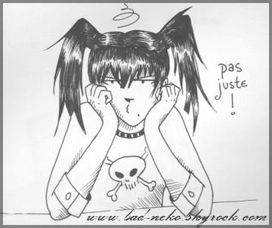

Le développement
de l’adolescent
Raphaël Leca, UFRSTAPS Dijon – Le Creusot, 2026-2027
www.culturestaps.com

Slide 2
Item du CAPEPS 2027
Concours MASTER
Corps, adolescence et enjeux du monde contemporain.
Enjeu de l’item :
Cet item invite à inscrire l’enseignement de l’EPS dans des questions sociétales contemporaines (l’image du corps, le vivre ensemble, la santé publique, le rapport à l’environnement, etc.). Ces questions, associées au corps et aux adolescents, ne sont pas traitées pour elles-mêmes, mais en relation avec la réalité des adolescents et les enjeux d’une éducation du corps et par le corps (par exemple en réfléchissant aux conditions d’un engagement pérenne des adolescents dans un mode de vie actif et solidaire).
www.culturestaps.com

Slide 3
Item du CAPEPS 2027
Concours LICENCE
Développement des adolescents.
Enjeux de l’item :
La notion d’adolescents invite à s’intéresser à la période de transition qui sépare l’enfance de l’âge adulte, et qui s’étend approximativement du début du collège jusqu’à la fin du lycée. Les adolescentes et adolescents peuvent être caractérisés par le rapport particulier qu’elles et ils entretiennent avec leur corps, les autres élèves, les adultes, le risque et la règle. L’étude de leur développement appelle différents éclairages scientifiques (physiologie, neurobiologie, psychologie, psycho-sociologie, sociologie, ethnologie, etc.). Elle permet de mettre en perspective une diversité des trajectoires d’apprentissage en fonction du développement des adolescents. La compréhension de l’adolescence comme un processus de transformation invite aussi à entrevoir cette période de la vie au travers de nouvelles opportunités autant que de vulnérabilités. Au regard des visées de l’EPS et selon les dimensions de l’adolescence mises en avant, différentes pistes d’intervention peuvent être envisagées.
www.culturestaps.com

Slide 4
Item du CAPEPS 2027
Développement des adolescents | Développement des adolescents | Rapport à son corps Rapport aux autres Rapport au risque Rapport à la règle
www.culturestaps.com

Slide 5
Plan du cours
Définitions : le développement, l’adolescence, le développement des adolescents.
Les particularités physiques, motrices, psychoaffectives et sociales du développement des adolescents.
Le rôle de l’Ecole et de l’EPS.
Enseigner l’EPS à des adolescents : principes d’intervention.
Conclusion.
www.culturestaps.com

Slide 6
Pourquoi ce cours ?
Parce que les enseignants d’EPS font classe à des adolescents : les établissements du collège et des lycées regroupent des populations scolaires qui correspondent à cette classe d’âge.
Ce CM a pour objet une meilleure connaissance de l’adolescence, en étudiant les grandes caractéristiques de cette période complexe = connaissance du sujet épistémique.
Mais attention : ce sujet épistémique n’est pas censé résumer tous les adolescents : « les adolescents sont extrêmement différents les uns des autres ; il n’y a pas une adolescence mais des adolescents. Cette diversité fait même partie des caractéristiques de l’adolescence » (A.Braconnier, D.Marcelli, 1988).
www.culturestaps.com

Slide 7
Qu’est-ce que l’adolescence ?
Du latin adolescere = grandir vers.
Définition difficile, l’adolescence est une notion relative, marquée par un contexte culturel (P.Huere, 2003) ; l’adolescence serait « une invention récente » (V.Bedin, 2009 ; P.Ariès, 1960), datée selon A.Thiercé (1999) au XIXe siècle.
Existence de rites initiatiques et d’épreuves dans certaines sociétés traditionnelles (cérémonie de passage entre l’enfance et l’âge adulte).
L’adolescent a pris une place importante au XXe siècle, avec le retard de l’entrée dans la vie adulte et une scolarisation plus longue (et aussi une puberté plus précoce).
www.culturestaps.com

Slide 8
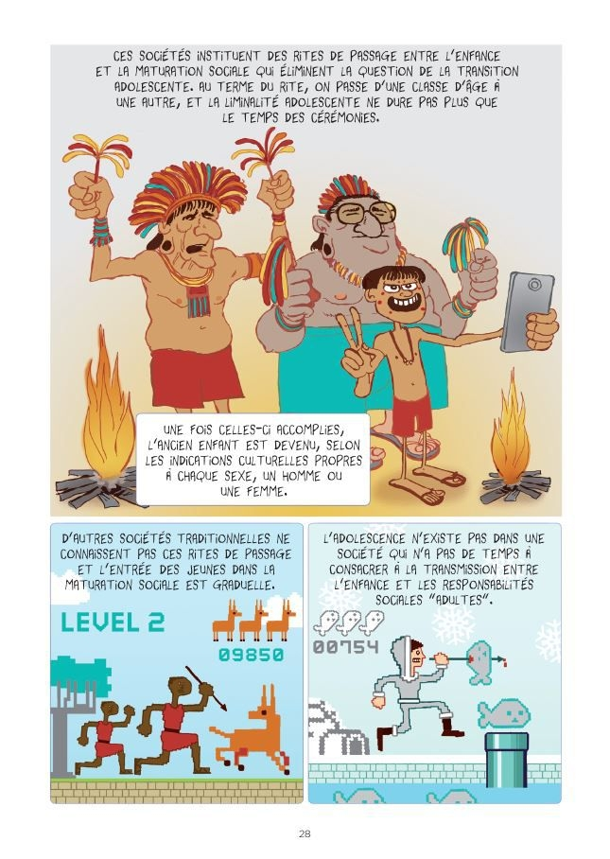
Qu’est-ce que l’adolescence ?
Les rites d'initiation assurent dans certaines sociétés le passage de l’enfance à l'âge adulte.
POUR EN
SAVOIR
PLUS
  Source : https://www.nouvelobs.com/rue89/nos-vies-intimes/20180322.OBS4052/beaucoup-d-adolescents-n-ont-jamais-vu-mourir-personne.html
www.culturestaps.com

Slide 9
Qu’est-ce que l’adolescence ?
Selon Annie Birraux, « l’adolescence est un processus bousculant complètement le rapport au monde et à soi, permettant de quitter l’univers de pensée de l’enfance et de s’inscrire dans la communauté adulte (…) Celle-ci permet à l’adolescent d’acquérir son autonomie, soit la capacité d’aimer, de jouir et de travailler » (1994).
C’est aussi une période sensible à de nombreux égards, période qui ouvre de nouveaux possibles, mais confronte aussi à de nouveaux dangers : « les homards, quand ils changent de carapace, perdent d’abord l’ancienne et restent sans défense, le temps d’en fabriquer une nouvelle. Pendant ce temps là, ils sont très en danger. Pour les adolescents, c’est un peu la même chose » (F.Dolto, 1989).
www.culturestaps.com

Slide 10
Qu’est-ce que l’adolescence ?
Selon P.Blos (1962), l’adolescence correspond au second processus de séparation-individuation = travail de deuil du refuge maternel intériorisé.
« Ce qui rend un caractère unique au développement adolescent c’est toute la restructuration du Moi » (C.Cannard, 2015).
« Grand-saut dans l’inconnu, l’entrée au collège engendre un véritable big-bang identitaire : durant 4 ans, l’enfant subit toutes sortes de métamorphoses, tant dans son corps que dans sa tête » (N.Catheline, V.Bedin, 2007).
→ transformations spécifiques sur les plans intellectuel, moteur, psychoaffectif, relationnel, sexuel.
www.culturestaps.com

Slide 11
Qu’est-ce que l’adolescence ?
Tous ces changements prennent plusieurs années, mais ils ne se produisent pas exactement en même temps, ni pour tous sur la même durée (= hétérochronies développementales).
Ordre = plutôt modifications pubertaires, cognitives, sociales.
Notons enfin que l’adolescence ne surgit pas ex nihilo → importance de l’enfance, et notamment de la petite enfance.
Pour l’institution, l'adolescence est « l'épanouissement d'un enfant en un adulte, afin qu’il devienne acteur responsable de son parcours personnel, civique » (Ministère de la famille, Conférence de la famille, 2004).
www.culturestaps.com

Slide 12
Qu’est-ce que l’adolescence ?
Période importante, « l’adolescence marque durablement le destin de chaque individu » (A.Braconnier, D.Marcelli, 1988).
Selon M.Bolognini (2002) l’adolescence est une « phase d’entre deux, conjuguant parfois maturité physique et immaturité sociale où on est tantôt enfant, tantôt adulte ».
Pour autant cette période ne doit pas être dramatisée, ni « pathologisée » = l’adolescence n’est pas une maladie !
www.culturestaps.com

Slide 13
Qu’est-ce que l’adolescence ?
Beaucoup de spécialistes parlent d’une expansion de l’adolescence pour des raisons :
    Physiologiques (puberté + précoce).
    Sociales (études + longues).
    Commerciales (marché à conquérir).
    Écologiques (urbanisation croissante).
    Morales et culturelles (l’adolescence ferait figure de modèle ? → voir « les adulescents »).
    Phylogénétiques (évolution de l’espèce).
POUR EN
SAVOIR
PLUS
www.culturestaps.com

Slide 14
Qu’est-ce que le développement ?
Le développement est l’ensemble des phénomènes qui participent à la transformation progressive de l'être humain de la conception à l'âge adulte.
Le développement relève de deux mécanismes :
  la croissance qui est l’augmentation progressive du corps, d’un organe, ou d’un tissu,
  La maturation qui est la progression de la fonction d’un organe ou d’un système biologique jusqu’à son état de maturité (S.Ratel, 2018).
Les processus biologiques de croissance et de maturation sont étroitement liés.
Depuis la naissance, la croissance et la maturation sont des phénomènes ininterrompus mais irréguliers, procédant par étapes : l’adolescence est une de ces étapes.
A
R
E
T
E
N
I
R
www.culturestaps.com

Slide 15
Qu’est-ce que l’adolescence ?
« L’adolescence est la période de croissance et de développement humain qui se situe entre l’enfance et l’âge adulte, entre les âges de 10 et 19 ans. C’est une période de transition qui se caractérise par un rythme de croissance élevé et par des changements biologiques et psychologiques importants » (OMS).
L’adolescence se singularise par des caractéristiques spécifiques sur les plans intellectuels, moteurs, psychoaffectifs, relationnels, sexuels.
Ces caractéristiques sont souvent partagées mais elles ne sont pas univoques : « il n’y a pas une adolescence mais des adolescents. Cette diversité fait même partie des caractéristiques de l’adolescence » (A.Braconnier, D.Marcelli, 1988).
A
R
E
T
E
N
I
R
www.culturestaps.com

Slide 16
Qu’est-ce que le développement de l’adolescent ?
Le développement de l’adolescent renvoie à l'ensemble des manifestations et des transformations psychiques consécutives aux transformations physiques de la puberté, et qui permettent le passage de l’enfance à l'âge adulte.
Ce développement modifie la relation au corps, la relation aux autres, la relation à la règle, et la relation au risque.
Ce développement permet la transition de l’enfance à l’âge adulte, c-a-d le passage de la dépendance aux parents à l’autonomie de pensée et d’action, et à l’autonomie sexuelle caractérisant l’adulte responsable.
Ce n’est pas un chemin unique et linéaire : il existe des rythmes de développement différents, des hétérochronies du développement, et un dimorphisme sexuel.
A
R
E
T
E
N
I
R
www.culturestaps.com

Slide 17
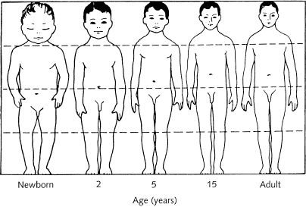
Les transformations physiques
Elles sont liées à la puberté qui marque le début de l’adolescence sous l’action de modifications hormonales (LH-RH par l’hypothalamus → FSH-LH par l’hypophyse → hormones génitales féminines (œstrogènes + 800%) et masculines (testostérone + 18%) par les glandes sexuelles (ovaires et testicules).
La croissance ne suit pas une évolution linéaire avec l’âge, elle procède plutôt par bonds successifs sur un rythme à 4 temps (Assaiante, 2000)
www.culturestaps.com

Slide 18
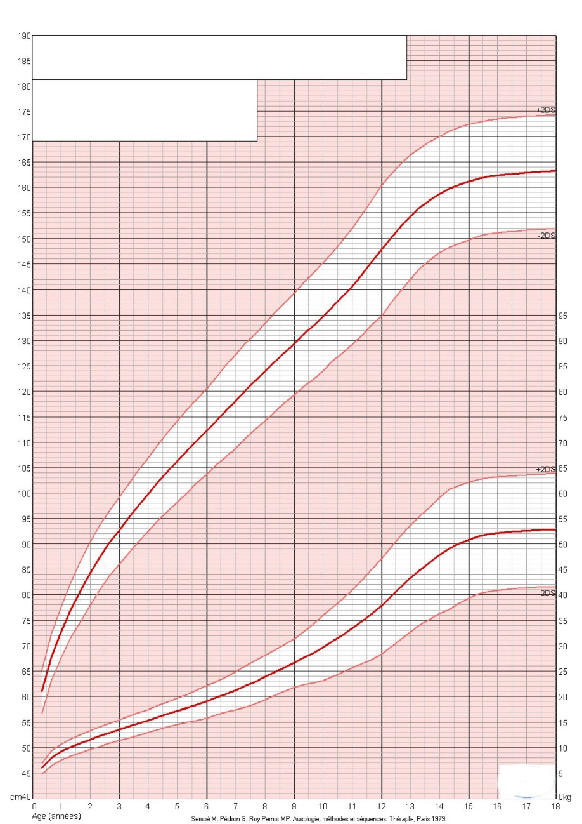
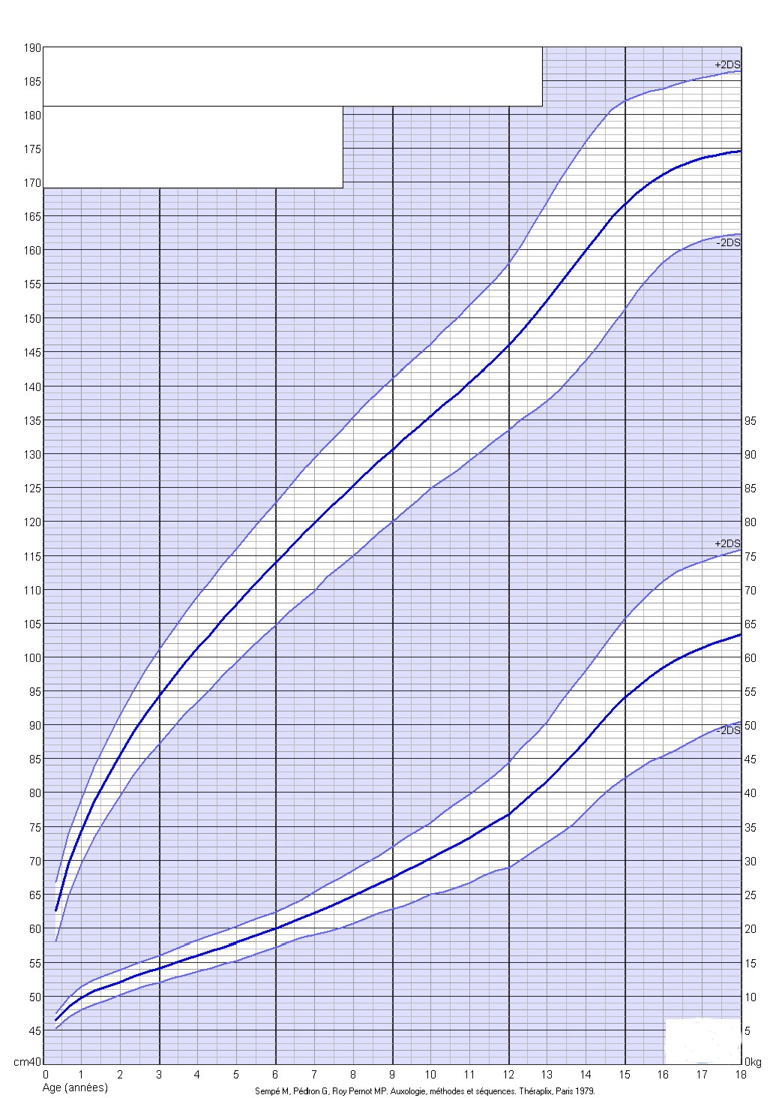
FILLES
+2DS
GARCONS
Moy
Les transformations physiques : courbes de croissance de l’enfance à l’âge adulte
- 2DS
TAILLE (cm)
Début puberté:
11 ans
Début puberté:
13 ans
POIDS (kg)
www.culturestaps.com

Slide 19
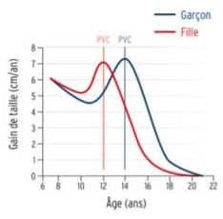
Les transformations physiques : la puberté
Début de la puberté : vers 11ans chez les filles et 12/13 ans chez les garçons (sous la dépendance de facteurs héréditaires) ; les jeunes filles sont plus précoces que les garçons d’une vingtaine de mois (INED, 1994).
Accélération de la croissance staturale : pic de vélocité de croissance (+ 7 à 12 cm/an) vers 12 ans chez les filles, et 14 ans chez les garçons (INSERM, 2017).
Source (avec podcast) :
https://secretsdentraineurs.com/episodes/sebastien-ratel-lenfant-ce-sportif-a-part/
www.culturestaps.com

Slide 20
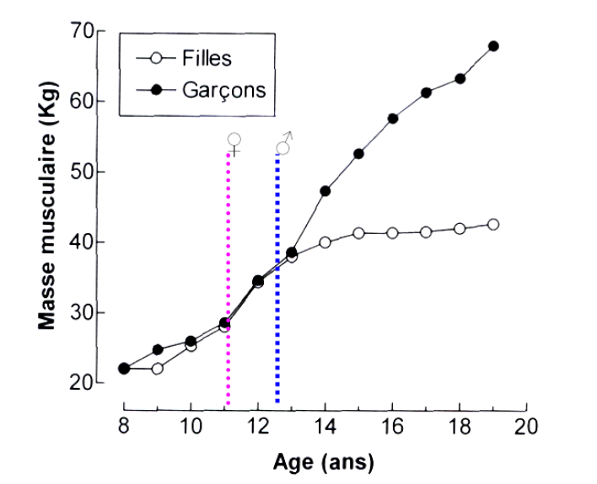
Les transformations physiques :
filles et garçons
  Avec la puberté le dimorphisme sexuel s’accroit entre les filles et les garçons
  Modifications morphologiques : chez les garçons croissance musculaire surtout (testostérone) ; chez les filles, le bassin s’élargit, et le % de masse grasse (cellulite) augmente.
  La force : les hormones androgènes associées à la puberté optimisent les effets de la force sur la perf. de courte durée chez les garçons à travers une hypertrophie musculaire plus marquée.
www.culturestaps.com

Slide 21
Les transformations physiques : un développement physique asynchrone
  Le développement corporel ne se fait pas de façon harmonieuse, il existe souvent des disproportions passagères : d’abord les membres, puis le tronc, les épaules en dernier → certains adolescents ont un aspect macroskèle (grandes jambes), avec une allure « dégingandée ».
  « La croissance se traduit par une augmentation asynchrone des différentes parties du corps avec notamment un allongement plus précoce des membres inférieurs par rapport à celui du tronc (…) La période de croissance se traduit aussi par un déséquilibre constant entre l’allongement musculaire et l’allongement osseux » (S.Ratel, 2018) = l’allongement de l’os précède toujours l’allongement musculaire.
www.culturestaps.com

Slide 22
Les transformations physiques : une maladresse passagère possible
C. Assaiante (2011) : « L’adolescence est une période particulière dans l’ontogénese qui est caractérisée par des changements morphologiques rapides et massifs. Les disproportions temporaires, souvent disharmonieuses, du développement morphologique peuvent entraîner une maladresse passagère assortie d’un affaissement dans les attitudes posturales ».
    difficultés dans les conditions d’´équilibre les plus difficiles (comme la marche sur un support étroit) ;
    les pertes de contrôle latéral ne sont compensées par une stratégie de stabilisation de la tête sur l’espace plus efficace (stabilisation pourtant déjà présente chez les enfants de 7 ans) ;
    utilisation prioritaire des informations visuelles pour assurer l’équilibre dans des situations oscillatoires (au détriment des informations proprioceptives).
www.culturestaps.com

Slide 23
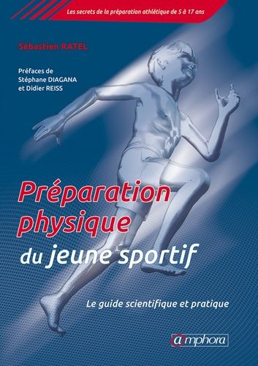
Les transformations physiques : une maladresse passagère possible
Dans son livre « Préparation physique du jeune sportif », Sébastien Ratel souligne les « effets délétères de la poussée de croissance sur la coordination motrice et l’efficacité du cycle étirement-détente ».
C’est pourquoi « une attention particulière doit être portée sur le travail de coordination motrice au moment du pic de vélocité de croissance »
Source : S.Ratel, Préparation physique du jeune sportif, Amphora, Paris, 2018).
www.culturestaps.com

Slide 24
Les transformations physiques :
les qualités physiques
Pour certains scientifiques, l’adolescence correspondrait à une période sensible de développement de certaines qualités physiques (J.Weineck, 1992) = fenêtres temporelles au cours desquelles l’individu développe certaines de ses capacités de façon particulièrement efficace :
  La consommation maximale d’oxygène profiterait surtout de la première phase de la puberté (période du collège).
  La filière anaérobie lactique parviendrait à maturité progressivement avec la puberté (G.Cazorla, 2011).
  La force profiterait surtout de la seconde phase de la puberté (période du lycée).
  En revanche la capacité de coordination connaitrait parfois un déficit transitoire, notamment au moment du pic de croissance (maladresse car nécessité de réorganiser son schéma corporel → difficulté à construire de nouveaux mouvements impliquant une coordination segmentaire complexe).
www.culturestaps.com

Slide 25
Les transformations physiques :
les qualités physiques
Mais pour Sébastien Ratel, « au regard des dernières études, il ne semble pas exister « un âge d’or » pour optimiser les effets de l’entrainement sur la performance de longue durée au cours de la croissance chez les filles et les garçons. Cela suggère que l’entrainement peut être tout aussi bénéfique avant, pendant et après la puberté sur la performance en endurance, quel que soit le sexe. En revanche, concernant la performance de courte durée, la maturation semble optimiser les effets de l'entrainement de la force uniquement chez les garçons » (La préparation physique du jeune sportif, Amphora, Paris, 2018).
→ d’autres sources postulent l’existence d’une seule période sensible pendant l’adolescence : la force pour les garçons.
www.culturestaps.com

Slide 26
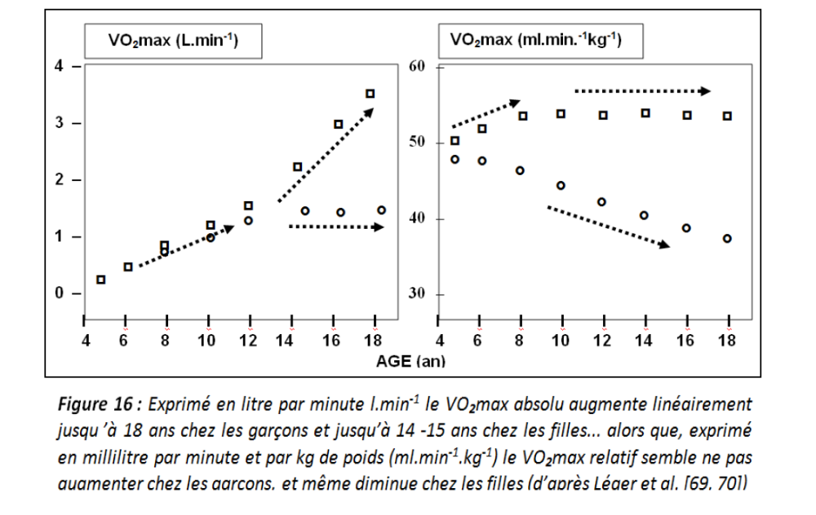
Les qualités physiques: zoom sur VO₂max
POUR EN
SAVOIR
PLUS
www.culturestaps.com

Slide 27
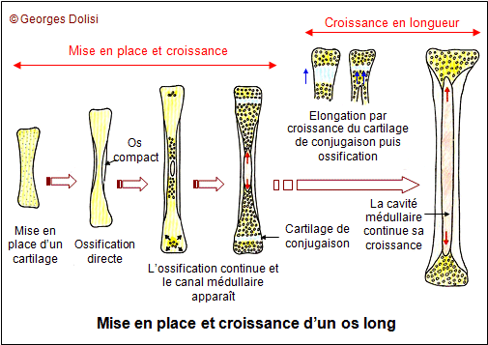
Les transformations physiques : des fragilités
L’adolescence est aussi marquée par des fragilités ostéo-articulaires : il existe une fragilité accrue du cartilage de conjugaison au moment de la poussée de croissance (pic de croissance), avant la fermeture des cartilages de conjugaison (P.Prévost, 2003).
La soudure des cartilages de conjugaison est à situer vers 15 ans pour les filles et 17 ans pour les garçons (période du lycée).
→ les excès de charge sont plus mal supportés au moment du pic de croissance.
www.culturestaps.com

Slide 28
Les transformations physiques :
des fragilités
Lorsque le squelette s’allonge rapidement au moment du pic de croissance (surtout par les membres), le système musculo-tendineux se met en tension ce qui crée des fragilités d’autant que le cartilage n’est pas encore ossifié (par exemple maladie d’Osgood-Schlatter au niveau du tibia ou maladie de Scheuermann au niveau du dos).
La période de croissance rapide au début de la puberté provoque un déséquilibre car l’allongement de l’os précède toujours l’allongement musculaire :
  augmentation de la raideur musculo-tendineuse,
  augmentation des forces de traction au niveau des insertions des tendons sur les os.
www.culturestaps.com

Slide 29
Les transformations physiques :
des fragilités
Il est donc essentiel d’assouplir la musculature pendant la puberté pour éviter de trop fortes tensions au niveau des points d’attache des tendons sur les os (tendon d’Achille et tendon rotulien notamment).
Le renforcement musculaire n’est pas dangereux pendant l’adolescence, mais utile au contraire pour protéger l’organisme et notamment renforcer la colonne vertébrale et soutenir la posture « le renforcement musculaire et le gainage sont des méthodes efficaces pour parvenir à réajuster les décompensations musculaires tendineuses et ligamentaires induites par la croissance » (S.Ratel, 2018).
Pour en savoir plus : conférence de Sébastien Ratel sur le dév. des qualités physiques : https://www.youtube.com/watch?v=68F26lgT_ec
www.culturestaps.com

Slide 30
Les transformations physiques : attention aux restrictions caloriques !
Carole Maître, médecin du sport et gynécologue à l’INSEP : « Le déclenchement de la puberté et des premières menstruations dépend de facteurs génétiques et de facteurs pouvant être influencés par la pratique sportive. Un retard du développement pubertaire et de la maturation sexuelle a été observé au cours de la pratique de nombreux sports, en particulier en gymnastique, en danse et en course longue distance. Le retard pubertaire dépend du type d’exercice, de son intensité, de sa fréquence, de sa durée et est d’autant plus prononcé dans les sports requérant une restriction calorique que l’on nomme “sports minceur” » (La lettre du gynécologue n°358, 2011).
Il faut donc être vigilant au retard de la puberté, surtout chez les filles : surveiller notamment la restriction calorique, un faible taux de masse grasse, ainsi que les troubles alimentaires.
Certaines carences peuvent être irréversibles, notamment au niveau de l’acquisition de la masse osseuse, avec des conséquences à court terme (douleurs, micro-fractures et fractures, tassements vertébraux, retard statural, déformations osseuses sévères comme la scoliose), mais aussi à long terme (ostéoporose).
POUR EN
SAVOIR
PLUS
www.culturestaps.com

Slide 31
Les transformations cérébrales
Les transformations cérébrales reposent à la fois sur des changements structurels et fonctionnels du cerveau.
Changements structurels importants (études par IRM) :
    diminution de la matière grise et augmentation de la matière blanche (myélinisation, connexion entre neurones),
    maturation du corps calleux, du cortex préfrontal et de l’amygdale,
    la maturation du système limbique (siège des émotions) est plus précoce que celle du cortex préfrontal (siège des décisions et du raisonnement = maturation plus tardive vers 20 ans). Cette « frontalisation » intervient en fin d’adolescence, c’est pourquoi on observe une difficulté chez les adolescents à contrôler leurs émotions (E.Sender, Le cerveau des ados décrypté, Sciences & Avenir n°739, 2008).
www.culturestaps.com

Slide 32
Les implications psychoaffectives :
une quête identitaire
« Quête identitaire » (P.G.Coslin, 2003) : l’adolescent cherche qui il est. Pour s’identifier et se définir, il est souvent nécessaire pour lui de s’opposer.
Travail de désidéalisation parentale = les parents ne sont plus les seuls modèles (désinvestissement des objets parentaux). Les identifications successives de l’adolescent expriment la recherche de son identité.
« Du fait de cette restructuration totale du Moi, l’adolescent est un être vulnérable et paradoxal » (C.Cannard, 2015).
www.culturestaps.com

Slide 33
Les implications psychoaffectives :
une fragilité narcissique
Les doutes sur soi alimentent une fragilité narcissique et une hypersensibilité à la moquerie (risque de perdre la face devant les pairs) qui peuvent déclencher des comportements violents (verbale, physique, contre soi…) ou de repli sur soi (anorexie, boulimie, dépression…).
« La pression du groupe de pairs est impitoyable. Perdre sa réputation c’est perdre sa place dans le groupe, et donc sa place dans le monde » (D.Le Breton, 2014).
www.culturestaps.com

Slide 34
Les implications psychoaffectives :
le rapport au corps
T
H
E
M
E
C
A
P
E
P
S
La rapidité des transformations somatiques entraine une modification de l’image corporelle avec parfois des dysmorphophobies et des points de fixation sur une partie du corps (accentués par la pression sociale !).
La dévalorisation de l’image physique de soi diffuse à l’ensemble de l’estime de soi (A.Birraux, 1994) car l’image du corps se confond souvent chez les ados avec l’image de la personnalité toute entière.
Selon l’image que l’adolescent a de lui-même, il peut refuser, accepter ou encore valoriser les changements corporels qui s’imposent à lui.
Cette image est influencée par des codes sociaux, (canons de la beauté, diktats de la silhouette), codes qui sont particulièrement forts chez les jeunes filles.
www.culturestaps.com

Slide 35
Les implications psychoaffectives :
le rapport au corps
T
H
E
M
E
C
A
P
E
P
S
Globalement, les garçons rapportent une estime de soi générale plus élevée que les filles, de même que des perceptions de compétence plus élevées dans les domaines scolaire, athlétique, et physique (Alsaker & Olwens, 1993).
Bolognini et al. (1996) soulignent que généralement, les filles sont plus sévères et critiques que les garçons dans leur évaluation d’elles-mêmes.
Les perceptions de soi dans les domaines de l’apparence physique et de la compétence scolaire paraissent avoir la contribution la plus importante dans l’estime de soi des jeunes à l’adolescence (A.Seidha, T.Bouffard, C.Vezeau, 2004).
www.culturestaps.com

Slide 36
Les implications psychoaffectives :
le rapport au corps
T
H
E
M
E
C
A
P
E
P
S
Le domaine de l’apparence physique est lié aussi fortement à l’estime de soi des filles que des garçons, mais que les premières rapportent à l’adolescence une estime de soi plus faible que les seconds.
  Selon Harter (1999), la puberté aurait pour effet d’éloigner le soi réel des filles de leur soi idéal, alors qu’elle permettrait aux garçons de rapprocher leur soi réel de leur soi idéal. A la puberté les changements corporels des garçons consistent en un gain de leur masse musculaire et squelettique, alors que chez les filles, ces changements s’expriment par une prise de poids comme conséquence d’un gain adipeux. Or les standards et les stéréotypes sociaux valorisent la minceur chez les filles et le tonus musculaire chez les garçons.
« L’exposition répétitive via les médias et les magazines à des standards et des idéaux de beauté, la plupart du temps irréalistes, contribuerait à rendre les filles moins satisfaites de leur apparence » (A.Seidha, T.Bouffard, C.Vezeau, 2004).
www.culturestaps.com

Slide 37
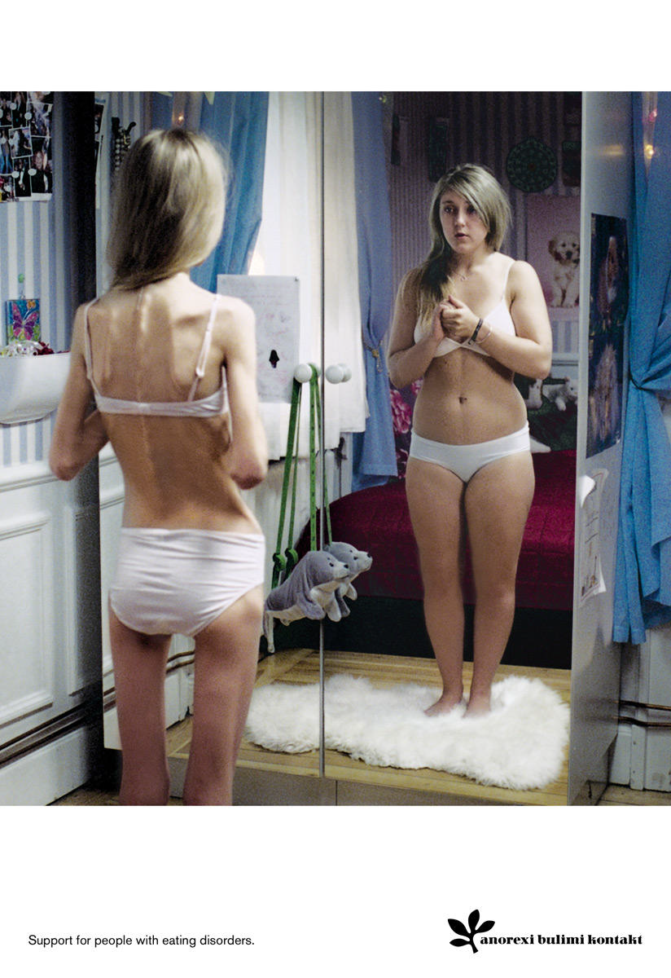
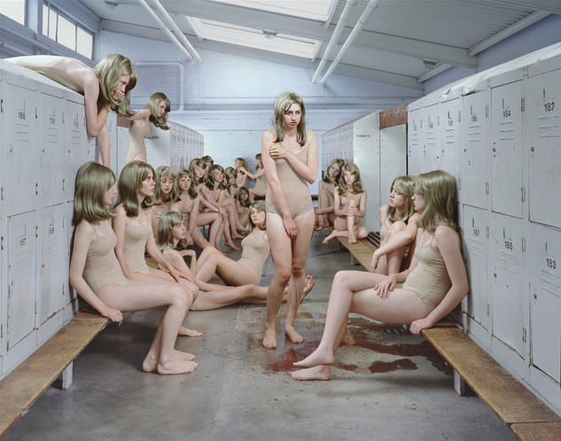
Le rapport au corps
T
H
E
M
E
C
A
P
E
P
S
Julia Fullerton-Batten, Changing room, Library Girl, New-York, 2007
Visuel d’une campagne de publicité intitulé Mirror pour l’association Anorexia Bulimia Kontakt8
www.culturestaps.com

Slide 38
Les implications psychoaffectives :
le rapport au corps
T
H
E
M
E
C
A
P
E
P
S
Le corps à l’adolescence est souvent l’écran sur lequel se projettent les souffrances et les conflits.
Une façon de faire taire le corps, selon A.Birraux (1994) « c’est de ne pas penser, c’est de se dépenser ». L’exercice physique serait un moyen de faire dériver l’excitation sexuelle de la puberté, et de calmer les angoisses.
www.culturestaps.com

Slide 39
Les trois corps adolescents et
les points de fixation
T
H
E
M
E
C
A
P
E
P
S
« Le corps mutant »
Puberté, changement et normalité
« Le corps sexué »
Séduction, sexualité et amour
Les 3 corps adolescents
« Le corps souffrance »
Anorexie, boulimie, dépression, scarification, tentative de suicide
Source : C.Gouttas, J.-F.Granier, A.Mathé, Les trois corps adolescents, 2012)
www.culturestaps.com

Slide 40
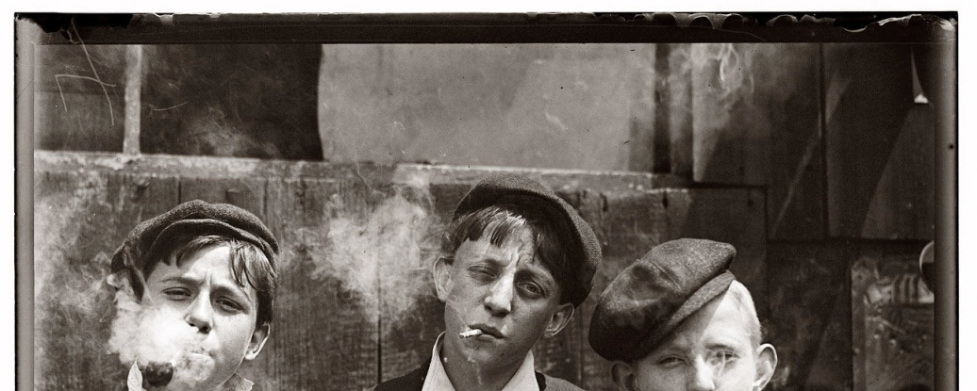
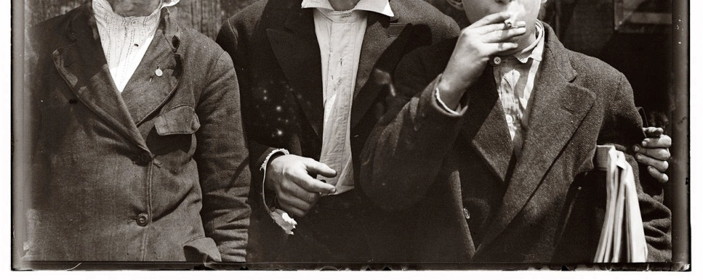
Les implications psychoaffectives :
un désir d’indépendance
Souhait d’autonomie et désir d’indépendance : « Je veux être libre, je ne veux dépendre de personne… » leitmotiv commun à la plupart des adolescents (…) Plus le « doute narcissique » est important, plus le besoin d’affirmer son indépendance est forte » (D.Marcelli, 1994).
www.culturestaps.com

Slide 41
Les implications psychoaffectives : mais aussi un besoin de limites
T
H
E
M
E
C
A
P
E
P
S
Mais l’adolescent a aussi besoin d’autorité : l’absence d’ordre, de repères, de cadre peut le conduire vers l’anxiété, voire l’angoisse. L’adolescent s’épanouit dans un cadre structuré, organisé, où l'ordre le réconforte.
« Les limites sont structurantes et contenantes » (C.Cannard, 2015) → importance des REGLES.
D’où un principe : « être à bonne distance » (voir diapos 69 & 70).
www.culturestaps.com

Slide 42

Les implications psychoaffectives :
la période des émotions
T
H
E
M
E
C
A
P
E
P
S
  « L’adolescence est la période où les émotions se manifestent facilement, fréquemment, et parfois même bruyamment » : colère, joie, honte, dégout, tristesse…
  « Ce qui est sans doute le plus caractéristique de l’adolescence est la rapidité de l’apparition et de l’arrêt d’une émotion ainsi que la rapidité de la substitution d’une émotion à une autre » (Braconnier, Marcelli, 1988).
www.culturestaps.com

Slide 43
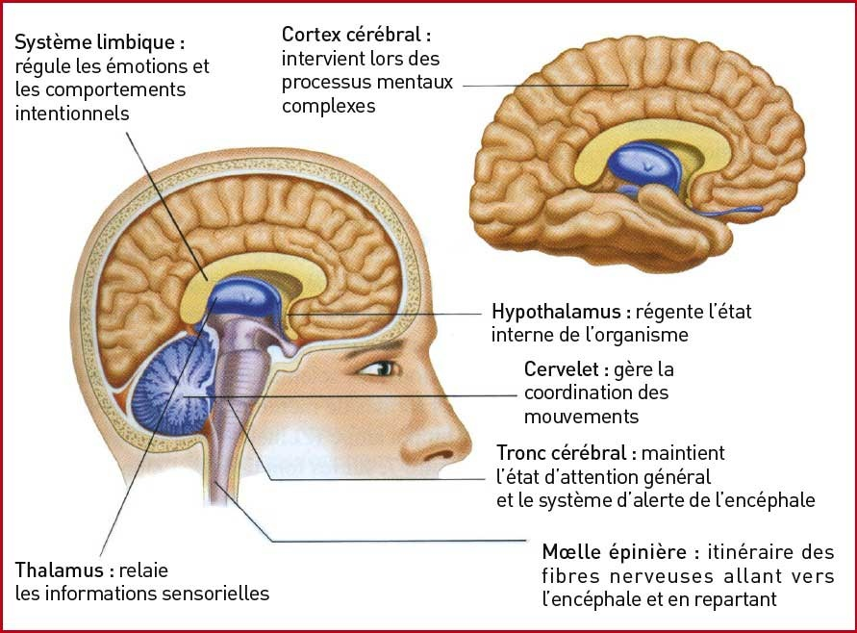
Les implications psychoaffectives :
la période des émotions
  Impulsivité et fluctuation de l’état affectif (sautes d’humeur) : « Il nous faut mieux comprendre l’adolescence : la puissance est là, mais pas le contrôle » (Comprendre le cerveau, OCDE, 2007).
  Les débordements émotionnels s’expliqueraient par la grande quantité d’hormones présentes dans le cerveau, mais aussi par la maturation du cerveau : les zones qui traitent les émotions (système limbique) sont matures avant celles qui interviennent dans le contrôle (cortex préfrontal) : « L’immaturité du cortex préfrontal des adolescents joue un rôle crucial dans l’instabilité de leurs comportements » (ibid.).
www.culturestaps.com

Slide 44
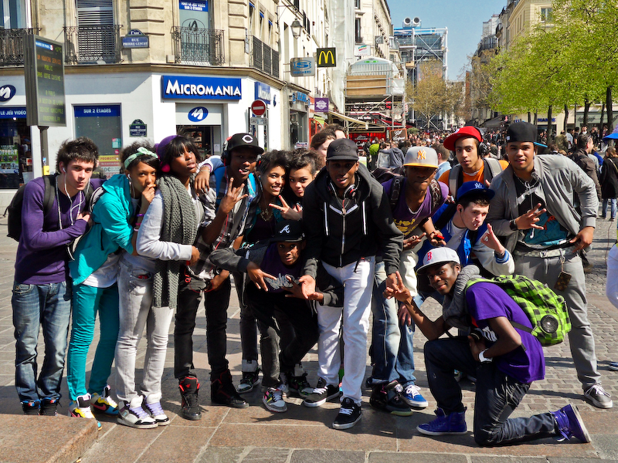
Les implications psychoaffectives :
une fluctuation des intérêts
L’adolescent change souvent de sujets d’intérêt, d’occupations, de relations amicales, amoureuses…
L’adolescence (« les jeunes ») a souvent fait peur aux pouvoirs en place ; on dénonce parfois ses « tendances antisociales » (P.Huerre, 2001).
www.culturestaps.com

Slide 45
La sexualité
Puberté : changements physiques du corps sexué permettant d’accéder à la sexualité génitale adulte (1ères règles chez les filles et 1ères éjaculations chez les garçons).
Poussée libidinale : Anna Freud parle de « Ça relativement puissant qui s’oppose à un Moi relativement faible » (Le Moi et les mécanismes de défense, PUF, Paris, 1936).
Selon Freud, l’adolescence consiste en la mise en place de l’organisation sexuelle mature. Si le complexe d’Œdipe n’a pas été résolu, il reprend avec une plus grande intensité : l’adolescent se retrouve en plein conflit œdipien qui est générateur d’angoisse et le poussera à quitter sa famille pour y échapper.
www.culturestaps.com

Slide 46
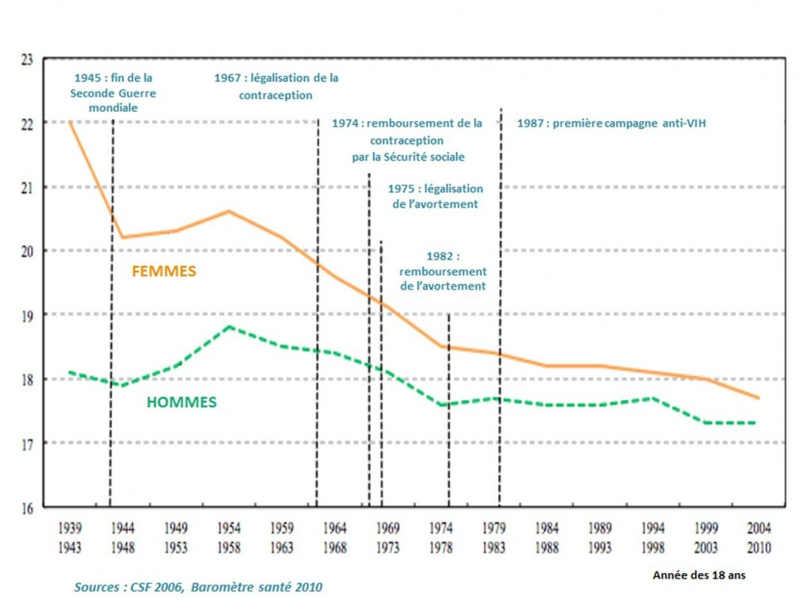
La sexualité
17.6 pour les garçons, 17,8 pour les filles = âge « médian » du premier rapport sexuel chez les jeunes français (baisse importante de l'âge d'entrée dans la sexualité entre les années 1960 et 2000, mais légère remontée depuis la fin des années 2010)
Source : Envie, Ined, 2023. https://www.ined.fr/fr/tout-savoir-population/focus-sur/age-au-premier-rapport-sexuel
Il y a généralement un décalage entre la maturité sexuelle et la maturité affective (hétérochronie) qui met l’adolescent dans un état de déséquilibre et d’insatisfaction.
www.culturestaps.com

Slide 47
Le développement cognitif
Période où l’adolescent accède à la pensée opératoire formelle et à l’hypothético-déductivité (= raisonner abstraitement sur des hypothèses), dernière étape chez Piaget (1964) du développement cognitif = la maturation cognitive s’achève avec un développement des capacités d’abstraction et de raisonnement déductif et inductif (développement du cortex préfrontal, F.Jensen, 2016).
→ l’adolescent dispose de nouvelles ressources d’observation, d’analyse, de mémorisation et d’argumentation qui lui ouvrent de nouvelles façons d’apprendre (mise en projet notamment).
www.culturestaps.com

Slide 48
Le développement cognitif
Développement de la métacognition = capacité de réfléchir sur le fonctionnement de sa propre pensée (B.Noël, 1991).
Élargissement de l’horizon temporel (C.Thourette, M.Guidetti, 1995) : le jeune a soif d'absolu et d’un idéal à concrétiser, sa pensée accède à des questions métaphysiques sur sa présence dans le monde (qui peut aussi conduire à une dévalorisation, voire un état dépressif lorsque les actions dans le monde ne sont pas à la hauteur de l’idéal).
L’adolescent développe sa pensée critique (J.Piaget, 1964) et apprécie débattre avec ses pairs.
www.culturestaps.com

Slide 49

Le développement cognitif
l’apport des neurosciences
L'élagage synaptique : pendant l’adolescence le cerveau élimine les connexions neuronales inutilisées pour rendre les réseaux restants plus efficaces (J.-P.Changeux, 1983).
La myélinisation : l'augmentation de la matière blanche accélère la transmission des messages nerveux (jusqu'à 400 km/h).
L’asynchronie de maturation : le système limbique (émotions, recherche de sensations) mûrit plus rapidement que le cortex préfrontal (fonctions cognitives supérieures qui régulent et organise les comportements)
→ propension de certains adolescents aux prises de risque et à l’impulsivité.
Source : F.Jensen, Le cerveau adolescent, 2016.
Lien pour en savoir plus : https://parlonssciences.ca/ressources-pedagogiques/les-stim-expliquees/comprendre-le-cerveau-de-ladolescent
Une source intéressante pour en savoir plaus :
www.culturestaps.com
Notes:
Mécanismes biologiques majeurs
L'élagage synaptique : Le cerveau élimine les connexions neuronales inutilisées pour rendre les réseaux restants plus efficaces.
La myélinisation : L'augmentation de la matière blanche accélère la transmission des messages nerveux (jusqu'à 400 km/h).
Le décalage de maturation : Le système limbique (émotions, amygdale, recherche de sensations) mûrit plus rapidement que le cortex préfrontal (qui ne s'achève qu'vers le milieu de la vingtaine ou au-delà), ce qui explique la propension à la prise de risque et l'impulsivité.

Slide 50
Le développement cognitif
Accès à une pensée autonome = l’adolescent découvre qu’il peut penser par lui-même et donc différemment de son entourage (= l’autre peut avoir un point de vue différent du mien). Il acquiert peu à peu la notion de responsabilité.
L’accès à cette pensée autonome peut dans certains cas être source de doutes et d’inquiétudes qui le fait s’accrocher aux fonctionnements de l’enfance : « écroulement du sol des évidences » (S de Mijolla-Mellor, 1992) ; elle peut aussi lui permettre de remettre en question l’autorité de l’adulte.
Consolidation d’une conscience morale autonome (prise de conscience des principes de justice, réciprocité, égalité… et pas simplement « la peur du gendarme ») → RAPPORT AUX REGLES
T
H
E
M
E
C
A
P
E
P
S
www.culturestaps.com

Slide 51
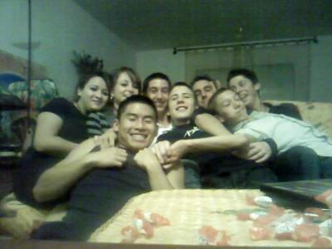
Les particularités culturelles et sociales
L’adolescent sort de sa cellule familiale et participe à des groupes sociaux (bandes, réseaux sociaux, confidents). Les amis contribuent à la construction de l’identité personnelle et le groupe devient un lieu de socialisation et aussi d’expérimentation sociale
T
H
E
M
E
C
A
P
E
P
S
L’attachement aux pairs (amitié) contribue à la sécurisation et à l’estime de soi. → évolution du RAPPORT AUX AUTRES
Instagram, Snapchat, TikTok, les blogs, etc. témoignent de la volonté des adolescents d’intéresser les autres, d’être remarqués, de confirmer leur existence… 45% des jeunes passent entre 3h et 5h par jour sur les réseaux sociaux (Baromètre du numérique, CREDOC, 2025).
www.culturestaps.com

Slide 52
Les particularités culturelles et sociales : les loisirs des adolescents
Dans leurs activités de loisirs, les adolescents privilégient la musique, les amis, internet et les jeux sur ordinateurs (surtout les garçons).
La lecture est le parent pauvre des loisirs des adolescents aujourd’hui: 37,6% des jeunes ne lisent jamais durant leurs loisirs.
Le sport est fortement intégré dans la vie des adolescents, avec, pour les garçons, une préoccupation de performance et de testing des limites plus forte que chez les filles. Ils en font tout de même en premier lieu pour le plaisir, mais aussi pour améliorer l’image qu'ils ont d’eux-mêmes.
Source : C.Jousselme, M.Cosquer, C.Hassler, Portraits d’adolescents. Enquêtes épidémiologique multicentrique en milieu scolaire en 2013, INSERM, Paris, 2015.
www.culturestaps.com

Slide 53
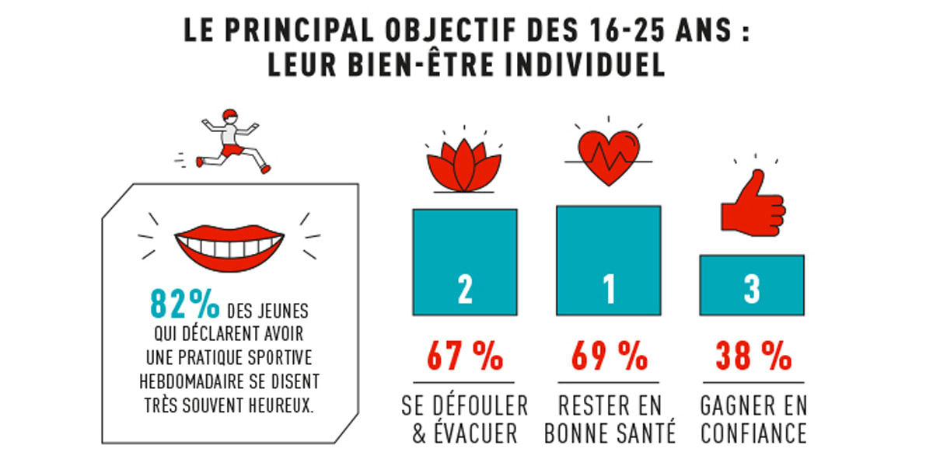
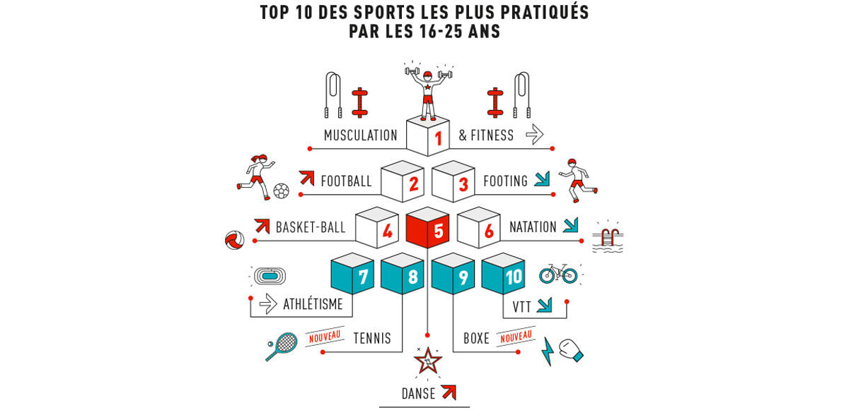
Les particularités culturelles et sociales
les motifs de l’activité physique
T
H
E
M
E
C
A
P
E
P
S
Source : enquête UCPA-CRÉDOC « Pratiques sportives des 16-25 ans », 2018.
www.culturestaps.com

Slide 54
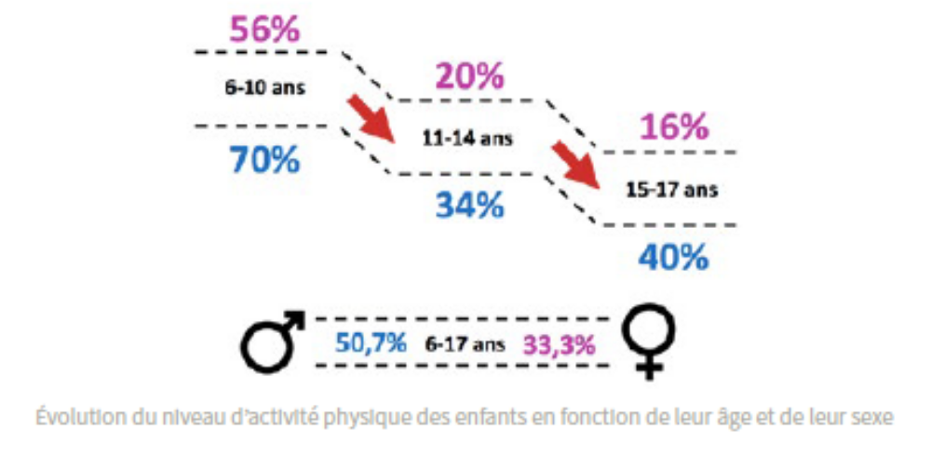
La puberté est un des marqueurs du déclin de l’activité physique quel que soit le sexe (Verdot et al., 2020) :
Ce déclin avec la période de l’adolescence est plus fort chez les filles que chez les garçons (à la période du lycée, elles ne sont que 16% à atteindre les recommandations d’activité physique de l’ANSES).
ZOOM SUR LA SEDENTARITE
www.culturestaps.com

Slide 55




Les particularités culturelles et sociales : un look pour s’affirmer et s’intégrer
T
H
E
M
E
C
A
P
E
P
S
Look à la mode, tatouages, goûts musicaux → se reconnaitre entre pairs et permettre l’intégration (I.Danic, 2007).
Langage codé : « parler jeune » (verlan, argot, termes étrangers…) pour manifester l’adhésion à un groupe.
www.culturestaps.com

Slide 56
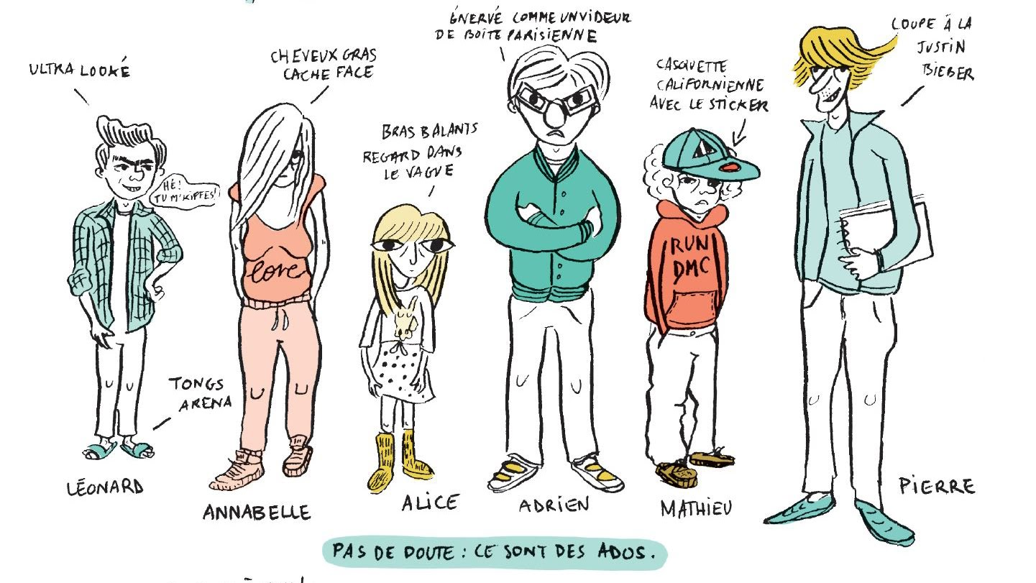
Les particularités culturelles et sociales : un look pour s’affirmer et s’intégrer
Look à la mode, tatouages, goûts musicaux → se reconnaitre entre pairs et permettre l’intégration (I.Danic, 2007).
POUR EN
SAVOIR
PLUS
www.culturestaps.com

Slide 57
Les particularités culturelles et sociales : un look pour s’affirmer et s’intégrer
Mais cette relation au groupe présente aussi des risques :
  Risque d’isolement.
  Risque de harcèlement.
  Risque de pression sociale (D.Marcelli, 1994).
  Risque de conformisme, emprise du « look », « tyrannie de la majorité » (D.Pasquier, 2005). X.Pommereau (2006) dénonce l’importance de + en + grande de l’apparence = l’adolescent change de peau, marque sa peau, risque sa peau.
POUR EN
SAVOIR
PLUS
www.culturestaps.com

Slide 58
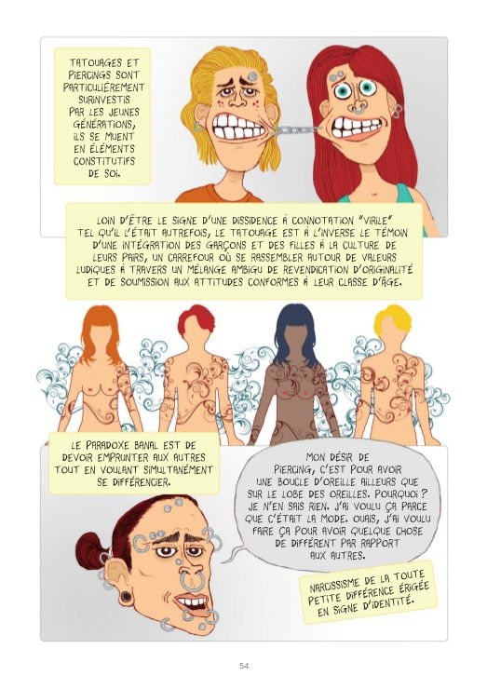
Les particularités culturelles et sociales : un look pour s’affirmer et s’intégrer
« En fait, c'est une ambivalence. Beaucoup d’ados ont la hantise d’être anormaux. La norme existe encore (…) "Je ne veux absolument pas être confondue avec mes parents ringards, je veux être comme mes copines." Et c'est ça, l'ambivalence de l'adolescence : se démarquer de ses parents tout en désirant une certaine conformité vis-à-vis des pairs » (D.Le Breton, 2018).
Il s’agit pour les adolescents de se distinguer des allures adulte ou enfantine, de s’identifier à leur classe d’âge.
POUR EN
SAVOIR
PLUS
  Source : https://www.nouvelobs.com/rue89/nos-vies-intimes/20180322.OBS4052/beaucoup-d-adolescents-n-ont-jamais-vu-mourir-personne.html :
www.culturestaps.com

Slide 59
Les particularités culturelles et sociales : filles et garçons
T
H
E
M
E
C
A
P
E
P
S
Les différences liées au genre se renforcent : « Les impératifs du masculin, surtout dans les aspects touchant à la virilité, sont contraignants et douloureux, comme peut l’être sur un autre registre l’impératif d’apparence pour la féminité » (D.Le Breton, 2014).
Les garçons rapportent une estime de soi générale plus élevée que les filles, et des perceptions de compétence plus élevées dans les domaines scolaire, athlétique, et physique (A.Seidah, T.Bouffard, C.Vezeau, 2004).
Dans le domaine de l’apparence physique surtout les filles ont une estime de soi plus faible que les garçons.
Bolognini et al. (1996) soulignent aussi que généralement, les filles sont plus sévères et critiques que les garçons dans leur évaluation d’elles-mêmes.
www.culturestaps.com

Slide 60
Les particularités culturelles et sociales : culture jeune
« Les adolescents présentent, à l’échelle de la population française, une configuration particulière de compétences, comportements et préférences culturelles qui constituent un ensemble de traits suffisamment stables et cohérents pour les distinguer du reste de la population. Dans ce cas, pourquoi ne pas parler de culture jeune… » (Donnat, 2003).
F. Dubet (1991) confirme et définit le lycéen comme « l’individu consommateur, ludique, celui des modes et des loisirs, l’individu narcissique, soucieux de lui-même, de ses plaisirs et de son image ».
www.culturestaps.com

Slide 61
Les particularités culturelles et sociales : culture jeune / valeurs de l’institution
Ancrée dans une vision scolaire de la pratique physique, l’EPS est programmée, didactisée, évaluée, collective, orientée vers le différé (Chervel, 1998). La « culture jeune », empreinte de culture de masse, est engagée vers le plaisir, l’éphémère, l’individuel et l’immédiateté (Lipovetsky, 1987). Jean-Marc Lemonnier se demande alors : « L’EPS se heurte-t-elle à cette culture jeune ? ».
« L’élève sortant d’un cours d’EPS peut aller avec ses pairs faire du street-ball ou du skate hors cadre fédéral pour le plaisir de la « glisse ». (…) Plusieurs « cultures » sont en présence, la culture sportive, la culture jeune et celle de l’école. Il ne s’agit pas de blocs qui s’affrontent, les réalités se révèlent souvent plus nuancées » (Lemonnier, 2010).
POUR EN
SAVOIR
PLUS
www.culturestaps.com

Slide 62
Les particularités culturelles et sociales : culture jeune / valeurs de l’institution
Divorce entre les valeurs adolescentes et les attentes de l'Institution ? « Nous pouvons alors nous demander si le modèle d’éducation physique et sportive scolaire est toujours en adéquation avec celui de l’élève qui dispose d’autres sources, d’autres propositions d’éducation physique et sportive hors de l’école ou dans les médias. En centrant notre réflexion autour des valeurs, nous pouvons organiser notre pensée autour de la question suivante : y a-t-il décalage, conflit de valeurs entre l’élève pratiquant l’EPS et les valeurs transmises par cette discipline ? » (Lemonnier, 2010).
Résultat de l’étude : « Le décalage entre l’EPS et les lycéens est plutôt à envisager autour de l’objet même de l’enseignement, à savoir les APSA et leur didactisation. La forme scolaire pèse sur l’attrait de la discipline (Arnaud, 1989). Choisir son activité, renouveler les propositions sont des aspirations fortes (..) L’emprise de l’évaluation sur le cours est, de plus, un obstacle à l’investissement, sans calcul, de l’élève (…) l’effort serait moins dans les valeurs que dans la note à obtenir » (Lemonnier, 2010).
POUR EN
SAVOIR
PLUS
www.culturestaps.com

Slide 63
Les particularités culturelles et sociales : et internet ?
Génération Internet : selon Médiamétrie, les 13-24 ans sont les + connectés de la population française → grande aisance / aux adultes dans la manipulation des outils du virtuel (Snapchat, Instagram, Facebook, TikTok, Blogs…).
Repli sur soi et sentiment de solitude ? Non ! Dans l’ordre des préoccupations liées à l’Internet, les activités « solitaires » (recherche pour les devoirs, achats en ligne, jeux…) viennent après les désir d’entretenir des relations et de se faire des copains (C.Metton, 2004).
Dans ce processus de socialisation, l’étendue du réseau Internet est un facteur de « bonne réputation », et donc d’estime de soi (S.Octobre, 2007).
→ Internet serait donc loin d’isoler les individus, et permettrait aux jeunes de renforcer leurs réseaux de proximité (F.Mottot, 2007) :« ce qu’il n’ose pas dire, même au meilleur ami, peut ici être exprimé sans honte » (ibid.).
POUR EN
SAVOIR
PLUS
www.culturestaps.com

Slide 64
Les particularités culturelles et sociales : le rapport au risque (D.Le Breton, 2003)
T
H
E
M
E
C
A
P
E
P
S
L’adolescence est un moment de plus grande vulnérabilité, et « les conduites à risque sont des appels à vivre, et d’abord des appels à l’aide » (Le Breton, 2014) :
  Rapport à l’école, désinvestissement pouvant aller jusqu’à la rupture scolaire.
  Drogues, alcoolisme, « binge drinking » (les habitudes de consommation s’installent le + souvent à l’adolescence, enquête Choquet, 1992 ; enquête L.Com-Ruelle, N.Le Guen, IRDES, 2013).
  Violence, marginalisation, délinquance.
  Troubles du comportement alimentaire(10%) Anorexie, boulimie (en grande majorité des filles).
  Fugues, errances.
  Rencontres avec des adultes manipulateurs sur Internet (pédophilie ou radicalisation).
www.culturestaps.com

Slide 65

Les particularités culturelles et sociales : le rapport au risque (D.Le Breton, 2003)
En raison des remaniements importants physiques et psychiques, l’adolescence est un moment de plus grande vulnérabilité :
  Scarifications (11% des filles ; 6.6% des garçons).
  Dépression, Suicide (2nde cause de mortalité à l’adolescence).
  Accidents en voiture ou en deux roues (1ère cause de mortalité à l’adolescence : 2 X +de garçons que de filles).
  Relations sexuelles non protégées.
POUR EN
SAVOIR
PLUS
Les différences de genre marquent aussi les conduites à risque : « la souffrance des filles s’intériorise là où chez les garçons elle emprunte plutôt la forme d’une agression à l’encontre du monde extérieur (…) Les garçons sont plutôt dans des démonstrations de force comme la violence, la délinquance, l’alcoolisation, la toxicomanie, la vitesse sur les routes… » (D.Le Breton, 2014).
www.culturestaps.com

Slide 66
Les particularités culturelles et sociales : risque et pratique sportive
T
H
E
M
E
C
A
P
E
P
S
Appétence particulière des adolescents pour les pratiques sportives à risque (D.Le Breton, 2003 ; 2015 ; G.Michel, 2001) → sports de glisse, sports mécaniques, free ride…
    Vaincre sa peur, gagner en confiance en soi.
    S’affirmer devant les autres, rechercher l’admiration, s’intégrer dans le groupe : la prise de risque s’apparenterait à un rite de passage (G.Michel, 2001).
    Jeu symbolique avec la mort : principe de l’ordalie (quête de sens).
    Rechercher des sensations fortes, décharge cathartique des pulsions.
    Affirmer sa liberté, son autonomie : principe des sports « alternatifs » = « culture sportive analogique » (A.Loret, Génération glisse, 1995).
    Le risque serait enfin un mécanisme défensif contre l’angoisse (G.Michel, 2001).
www.culturestaps.com

Slide 67
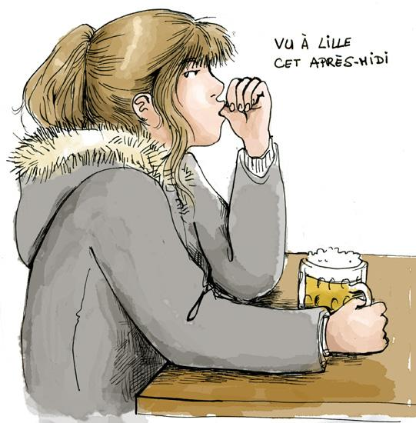
Les particularités culturelles et sociales : le temps des paradoxes
Besoin d’autonomie / besoin de se sentir entouré.
Altruisme / égoïsme.
Besoin d’indépendance / besoin d’autorité.
Individualisme / bande de copains.
Certitudes sur le monde (idéalisme) / doutes sur soi
« L’adolescent crie très fort qu’il veut être indépendant tout en allumant frénétiquement une cigarette pour calmer sa tension »(D.Marcelli, 1994).
« Être à la mode est le paradigme du paradoxe de l’adolescence : vouloir être original tout en faisant comme les autres » (A.Braconnier, M.Marcelli, 1988).
www.culturestaps.com

Slide 68
La santé mentale des adolescents
La dernière enquête sur la santé mentale et le bien-être des collégiens et lycéens en France hexagonale (EnCLASS 2024) montre que :
  La grande majorité des élèves de collège et de lycée se perçoivent en bonne santé (82% des collégiens et 78% des lycéens). Un tiers des élèves interrogés se sont déclarés en excellente santé.
  Une large majorité des jeunes scolarisés expriment une perception positive vis-à-vis de leur vie actuelle (70% des collégiens et 63% des lycéens).
  Quel que soit le niveau de scolarité, les garçons sont plus nombreux que les filles à penser être en bonne santé et à être satisfait de leur vie actuelle.
  Mais 14% des collégiens et 15% des lycéens présentent un risque important de dépression.
  Un cinquième des lycéens (20% -4 pts / 2022) a déclaré avoir eu des pensées suicidaires au cours des 12 derniers mois.
  Mais l’augmentation des tentatives de suicide déclarées (15 % des lycéens, soit +2 points par rapport à 2022) rappelle que les formes les plus sévères de souffrance psychique persistent chez une partie des adolescents.
  Pour conclure, l’étude montre que les collégiens et les lycéens ont connu une nette dégradation de leur santé mentale entre 2018 et 2022 mais certains indicateurs montrent une légère amélioration de 2022 à 2024. Cette dégradation est plus marquée chez les jeunes filles et creuse l’écart garçons-filles déjà observé auparavant.
POUR EN
SAVOIR
PLUS
Source : : Léon C, Godeau E., Spilka S., Gillaizeau I., Beck F. La santé mentale et le bien-être des collégiens et lycéens en France hexagonale. Résultats de l’Enquête nationale en collèges et en lycées chez les adolescents sur la santé et les substances – EnCLASS 2022.
www.culturestaps.com

Slide 69
Attention à la pensée simpliste !
L’adolescence serait une « crise », un « âge ingrat » : « Vous avez semé un bébé, vous récoltez une bombe » (D.Winnicott).
« Le terme d’adolescence est chargé aujourd’hui de représentations le plus souvent négatives. » » (P.Huere, 2009) : beaucoup de publications concernent les troubles psychopathologiques liés à la puberté.
Rappelons que 82% des collégiens et 77% des lycéens expriment une perception positive vis-à-vis de leur vie actuelle (enquête EnClass 2022).
Il y a changements, modifications, ajustement, intégration, mais pas forcément de crise : l’adolescence n’est ni une maladie ni un handicap !
Pour en savoir plus : X.Pommereau, L.Delpierre, En ce moment, mon ado m'inquiète ! A tort ou à raison ?, Albin Michel, Paris, 2004.
REMARQUE
www.culturestaps.com

Slide 70

Des déviances : l’adulescence, le syndrome de Peter Pan
L’adulescence (contraction d’adulte et d’adolescence) désigne le prolongement de l’adolescence en dépit de l’entrée dans l’âge adulte ; ce sont les adultes qui tentent de s'identifier aux adolescents et non l'inverse (voir le film Tanguy d’Etienne Chatiliez, 2001 ou le livre de M.Giral : Les adulescents : enquête sur les nouveaux comportements de la génération Casimir, 2002).
POUR EN
SAVOIR
PLUS
A ne pas confondre avec les « résurgences d’adolescence », qui se manifestent à certains moments de la vie (à des périodes intenses de transformations des relations personnelles et affectives).
Plus grave « le syndrome de Peter pan » (D.Kiley, 1983) qui touche des personnes immatures, refusant les responsabilités, bloquées émotionnellement à un seuil adolescent, avec des comp. narcissiques et des tendances à la manipulation.
www.culturestaps.com

Slide 71
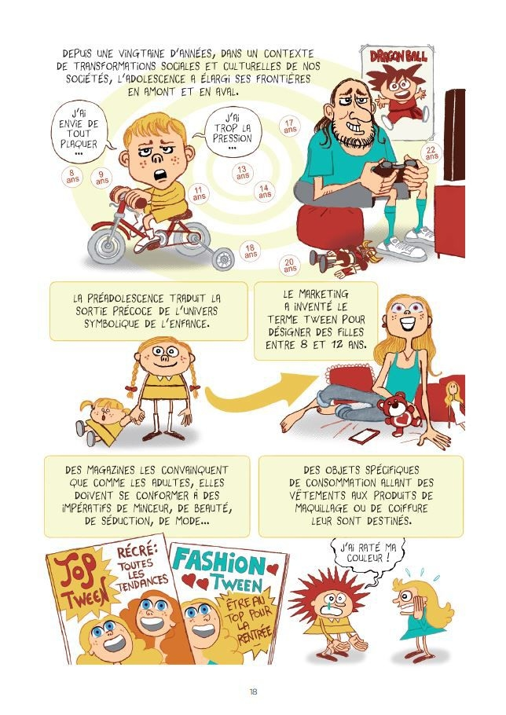
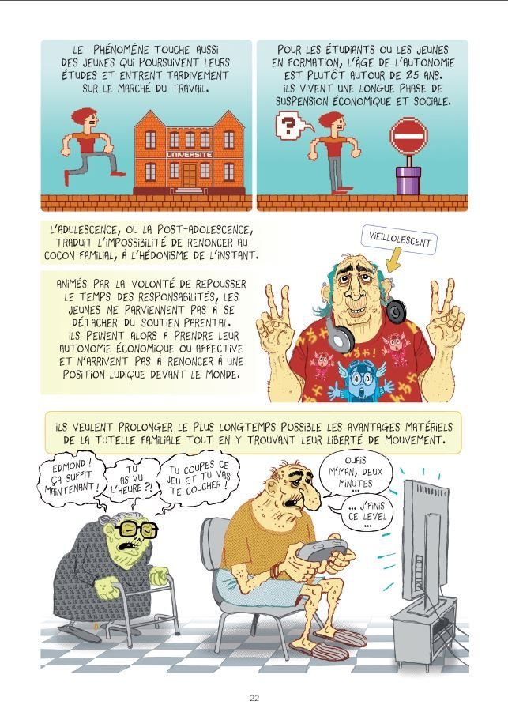
POUR EN
SAVOIR
PLUS
www.culturestaps.com
  Source : https://www.nouvelobs.com/rue89/nos-vies-intimes/20180322.OBS4052/beaucoup-d-adolescents-n-ont-jamais-vu-mourir-personne.html :

Slide 72
Les particularités physiques et motrices
L’adolescence est une période de la vie qui développe de nouvelles opportunités, mais présente aussi des vulnérabilités.
Le développement physique consécutif à la puberté est asynchrone ce qui provoque souvent des fragilités ostéoarticulaires. Ces fragilités renforcent l’importance des assouplissements et du renforcement musculaire à cette période.
Pendant la phase de croissance rapide notamment (pic de croissance), ces hétérochronies développementales provoquent parfois une régression de la coordination motrice avec une maladresse passagère.
L’adolescence est une période sensible du développement de certaines qualités physiques (notamment la force chez les garçons dans la seconde partie de la puberté).
A
R
E
T
E
N
I
R
www.culturestaps.com

Slide 73
Les particularités cognitives, affectives, et sociales
A l’adolescence, les jeunes accèdent à la pensée opératoire formelle (hypothéticodéductivité), ainsi qu’à une pensée et une conscience morale autonomes.
L’adolescent cherche à construire sa personnalité en se détachant de ses parents, en recherchant d’autres figures d’identification. Le groupe est pour lui un lieu de socialisation et d’expérimentation. Il manifeste aussi un souhait plus ou moins marqué d’autonomie et d’indépendance.
L’adolescence est également la période des transgressions et des paradoxes, avec de nouveaux possibles, mais aussi de nouveaux risques.
Les changements pubertaires (et not. les disproportions passagères) génèrent des doutes et des inquiétudes, une hypersensibilité à la moquerie, des points de fixation, et parfois une dysmorphophobie.
A
R
E
T
E
N
I
R
www.culturestaps.com

Slide 74
Une adolescence mais des adolescents
L’adolescence renforce l’hétérogénéité : il existe des hétérochronies du développement, des timings et des rythmes différents, et les différences filles/garçons se renforcent (dimorphisme sexuel) : les filles débutent statistiquement leur puberté plus tôt (1 an ½ en moyenne). Les rôles sexués s’affirment davantage.
Cette période de développement n’est pas homogène : un adolescent de 13 ans n’a pas les mêmes besoins et aspirations qu’un ado de 17 ans.
La fin de l’adolescence aujourd’hui est plus tardive, le curseur est difficile à placer, avec parfois des phénomènes d’ « adulescence ».
L’adolescence n’est pas un handicap, ni forcément une « crise » : c’est un processus de développement.
A
R
E
T
E
N
I
R
www.culturestaps.com

Slide 75
Parents, enseignants : prendre en compte cette période en étant « à bonne distance »
M.Fize (2007) : « Lorsque dans une famille les parents veulent continuer à gérer leurs enfants comme avant, sans prendre en compte leurs nouveaux besoins et capacités d’affirmation, alors se produit nécessairement la rupture, le conflit ».
Selon A.Braconnier et D.Marcelli, « D’une côté les parents sont là pour « prendre les coups » et y survivre. D’un autre côté ils sont là pour protéger et contenir leur enfant » (1988).
Sans limite l’adolescent ne se sent pas en sécurité et peut ressentir de l’angoisse. « Les limites sont structurantes et contenantes. Le cadre rassure car il protège l’adolescent de tous ses débordements » (C.Cannard, 2015). → méfaits de l’éducation positive (mal comprise).
www.culturestaps.com

Slide 76
Parents, enseignants : prendre en compte cette période en étant « à bonne distance »
Se sentir en sécurité, c’est aussi pour un adolescent se savoir aimé. Les figures d’attachement sont primordiales elles incarnent des « balises » auxquelles on peut se rattacher en période de doute ou d’anxiété. Pour se détacher, il faut d’abord et avant tout se sentir attaché.
Être à bonne distance = trouver les distances les mieux ajustées, les plus protectrices, et les moins destructrices possibles + toujours maintenir l’écoute et le dialogue tout en respectant l’intimité physique et psychique de l’adolescent.
www.culturestaps.com

Slide 77
Parents, enseignants : prendre en compte les besoins des adolescents
Besoin d’estime de soi, de reconnaissance.
Besoin de dialogue, de se sentir écouté.
Besoin d’indépendance et d’autonomie.
Besoin de confiance, de responsabilité.
Besoin de tester ses nouvelles possibilités.
Besoin de justice et de respect (sensibilité particulière des adolescents envers l’injustice).
Besoin d’élargir l’horizon de ses relations sociales.
Mais aussi besoin de limites et de sécurité.
Besoin d’autorité (une autorité de compétence).
Besoin d’identification hors du cadre parental.
Besoin de ne pas se sentir infantilisé
www.culturestaps.com

Slide 78
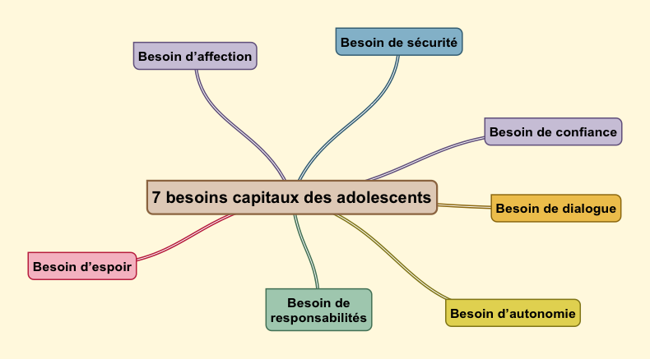
Parents, enseignants : prendre en compte les besoins des adolescents
Source : Les 7 besoins capitaux des adolescents, d’après M.Fize (Antimanuel d’adolescence, 2009)
+ Besoin d’estime de soi
www.culturestaps.com

Slide 79
Le rôle de l’Ecole
L’entrée en 6e marque un cap, d’autant plus qu’il s’associe peu à peu aux premiers signes pubertaires (notamment chez les filles).
Le collège joue le rôle d’ouverture du milieu. Il est à la fois un lieu d’émancipation, d’autonomisation et en même temps de protection et de liaison, de découverte du monde.
Importance de la rencontre avec des adultes : au collège, plusieurs enseignants et non plus un seul → nouvelles figures d’identification. « Pour chacun d’entre nous, ce sont des rencontres avec tel enseignant ou avec telle personne passionnée par telle ou telle activité qui ont eu une influence très grande sur nous » (P.Huerre, 2009).
www.culturestaps.com

Slide 80
L’EPS en première ligne
T
H
E
M
E
C
A
P
E
P
S
A.Braconnier, D.Marcelli : « On ne peut comprendre l’adolescent sans savoir qu’une de ses préoccupation centrale est tournée vers son corps » (1988).
G.Garzon : « Le corps est un objet de valorisation narcissique, miroir du sujet » (1994).
L’EPS met en scène le corps, à une période de réorganisation du schéma corporel et de doutes sur soi.
L’EPS est la seule discipline où ce que je fais est directement exposé aux regards des autres, et peut être immédiatement jugé, et dans certains cas moqué.
www.culturestaps.com

Slide 81
L’EPS en première ligne
Les études de Susan Harter (1999) montrent que l’estime de soi est pluridimensionnelle, et que l’apparence physique est le facteur le plus étroitement lié à l’estime de soi globale chez les adolescents. C’est ce facteur qui influence le plus fortement leur perception d’eux-mêmes pendant cette période.
Bolognini et al. (1996) soulignent que généralement, les filles sont plus sévères et critiques que les garçons dans leur évaluation d’elles-mêmes. Les adolescentes sont donc particulièrement vulnérables, notamment en raison des codes sociaux liés à la beauté qui s’exercent plus fortement sur elles.
De nombreuses études montrent qu’une perception négative de son corps s’accompagne souvent d’une faible estime de soi, favorise des émotions négatives, et conduit même parfois à des troubles comme la dépression (Seidah et al., 2004) et/ou des troubles alimentaires.
T
H
E
M
E
C
A
P
E
P
S
www.culturestaps.com

Slide 82
Le rôle des parents et de l’Ecole
Les adolescents ont de nouveaux besoins dont les parents et les enseignants doivent tenir compte.
Ils ont à la fois besoin d’autonomie pour expérimenter leur liberté, mais aussi besoin de limites et d’un cadre. Surtout il ne faut pas les infantiliser.
Être à bonne distance, c’est aimer, protéger, et en même temps permettre l’émancipation.
Au cœur de cette période, le collège est un lieu d’émancipation, d’autonomisation, et en même temps de protection et de liaison, de découverte du monde. Il permet aux adolescents de construire de nouvelles figures d’identification.
A
R
E
T
E
N
I
R
www.culturestaps.com

Slide 83
Le rôle de l’EPS
L’EPS est une discipline en première ligne, car elle met en scène le corps à une période sensible à l’égard de la construction narcissique. A l'adolescence en effet, l’image du corps se confond souvent avec l’image de la personnalité toute entière : l’apparence physique est l’évaluation de soi la plus fortement liée à l’estime de soi (S.Harter, 1999).
A l’adolescence, alors que les différences liées au genre se renforcent, l’insatisfaction corporelle touche un grand nombre de filles (en raison des stéréotypes sociaux) et à un moindre degré de garçons (les filles ont fréquemment le sentiment de se trouver « trop grosses »).
A certaines conditions d’enseignement, l’EPS aide à construire un certain type de rapport au corps, un rapport épanouissant qui participe au développement de la personne et à l’estime de soi, et jamais un rapport anxiogène qui renforce la honte de soi et la résignation.
A
R
E
T
E
N
I
R
www.culturestaps.com

Slide 84
Comment enseigner l’EPS ?
Du côté des programmes
« Lors des trois ans de collège du cycle 4, les élèves, qui sont aussi des adolescentes et des adolescents en pleine évolution physique et psychique, vivent un nouveau rapport à eux-mêmes, en particulier à leur corps, et de nouvelles relations avec les autres ».
Les spécificités du cycle d’approfondissement, Programmes d’enseignement du cycle d’approfondissement, BO spécial n°10 du 19 novembre 2015.
→ Lien avec le programme CAPEPS : nouveau rapport au corps + nouveau rapport aux autres
www.culturestaps.com

Slide 85
Comment enseigner l’EPS ?
Du côté des programmes
« Au cours du cycle 4, les élèves passent de la préadolescence à l’adolescence et connaissent des transformations corporelles, psychologiques importantes qui les changent et modifient leur vie sociale. Dans ce cadre, l’EPS aide tous les collégiens et collégiennes a acquérir de nouveaux repères sur soi, sur les autres, sur l’environnement, pour construire une image positive de soi dans le respect des différences. L’investissement dans des projets individuels et collectifs est un enjeu qui permet de mobiliser de nouvelles ressources d’observation, d’analyse, de mémorisation et d’argumentation. Au cycle 4, les émotions jouent un rôle essentiel pour maintenir l’engagement dans les apprentissages. Il importe d’en tenir compte pour conserver le plaisir d’agir et d’apprendre, garant d’une activité physique régulière ».
Programmes d’EPS pour le cycle 4, BO spécial n°10 du 19 novembre 2015.
www.culturestaps.com

Slide 86
Comment enseigner l’EPS ?
Du côté des programmes
« Il éprouve des sensations, vit des émotions et accroît ses capacités de raisonnement et son esprit critique ».
« L’élève, habitué à être « entraîné par », devient « un élève qui sait s’entraîner de façon autonome ». Il apprend à se connaître, à faire des choix, à se préparer, à conduire et réguler ses efforts ».
« Dans un contexte propice, la prise de responsabilité permet à l’élève de faire des choix et à les assumer, tout en comprenant et en respectant l’intérêt de règles communes pour tous ».
« L’EPS permet à l’élève d’assurer sa sécurité et celles des autres, de construire une image et unes estime de soi positives ».
Programme d’EPS pour les lycées d’enseignement général et technologique, BO spécial n°1 du 22 janvier 2019.
www.culturestaps.com

Slide 87
Comment enseigner l’EPS ?
Du côté des programmes
« Elle (l’EPS) permet à chaque élève de renforcer son estime de soi et de développer son appétence pour la pratique physique et sportive ».
Programmes d’EPS des classes préparant au CAP et au Bac Professionnel, BO spécial n°5 du 11 avril 2019.
www.culturestaps.com

Slide 88
Principes d’intervention
Du côté de la relation pédagogique
Exigence d’exemplarité et d’éthique du professeur.
Eviter le copinage, le chantage affectif, la rigidité, l’indifférence, l’hostilité sans renoncer à son autorité : ne pas donner à l’adolescent le seul choix entre la soumission et la rébellion. Les adolescents ont à la fois besoin d’autonomie et d’autorité, de liberté et de sécurité (= être « à bonne distance »).
Vers un style d’enseignement de + en + « démocratique » (Lippit, White, 1947), ou « coopératif » (G.Carlier, J.Brunelle, 1998) avec des responsabilités progressivement augmentées, des rôles partagés, une confiance mutuelle, du dialogue (B.Cyrulnik, 2004), de la bienveillance, et des postures de « lâcher prise » (D.Bucheton, 2009) favorisant les démarches autonomes.
www.culturestaps.com

Slide 89
Principes d’intervention
Du côté de la relation pédagogique
En position privilégiée, l’enseignant d’EPS est plus facilement dans une relation de « côte à côte » que dans une relation magistrale de « face à face » (G.Coslin, 2011). Ce type de relation est mieux accepté par les adolescents et les aide à grandir.
Le besoin de reconnaissance et de valorisation des adolescents légitime les renforcements positifs verbaux qui selon Bandura (1977) sont décisifs dans l’intensité et la persistance de l’engagement.
Le mieux est d’associer ces renforcements positifs (qui concernent ce qu’est l’élève) à des commentaires sur ce qui a été fait pour créer les conditions d’un climat motivationnel de maîtrise (Ames & Ames, 1984) tout en favorisant la confiance.
www.culturestaps.com

Slide 90
Principes d’intervention
Du côté de la relation pédagogique
Il est aussi possible de s’inspirer des devoirs moraux du professeur d’après Erick Prairat (2013) :
Devoir de respect : Respecter un élève ne signifie pas tolérer tous ses comportements.
Devoir de justice : Traiter tous les élèves de la même manière ; accompagner chaque élève dans les apprentissages afin de maintenir l’égalité des chances.
Devoir de protection : Protéger l’élève contre toute forme de ségrégation, sexisme, racisme, humiliation, dévalorisation ; protéger son désir d’apprendre et sa capacité à étudier.
Devoir de retenue : Distance affective et psychologique que l’enseignant doit garder avec l’élève ; retenue dans l’expression des sentiments et manifestation de signes d’affection qui n’est pas contraire à une attitude chaleureuse et compréhensive.
Devoir d’exemplarité : Pas une exemplarité-modèle mais une exemplarité de référence ; exemplarité « ordinaire », non héroïque.
Source : E.Prairat, La morale du professeur, Presses Universitaires de France, Paris, 2013.
ZOOM SUR LES DEVOIRS MORAUX DU PROFESSEUR
www.culturestaps.com

Slide 91
Comment enseigner l’EPS ?
Du côté de la relation pédagogique
Avec les adolescents particulièrement, il faut installer les conditions d’une autorité éducative ou pédagogique (D.Evain, L’autorité au service des apprentissages, in Les cahiers EPS n°38, 2008).
Il s’agit d’une forme d’autorité qui fait confiance, qui « ouvre » des espaces de liberté, mais sans renoncer à établir des « lignes jaunes » (J.-L.Ubaldi, 2006).
« Force est de constater que maintenir les élèves dans un cadre rigide et étroit, qui laisse peu d’espace au sentiment d’autonomie, au choix, à la prise d’initiative, suscite chez eux un sentiment d’enfermement, jusqu'à entrer en conflit pour en sortir » (S’appuyer sur l’activité réelle d’apprentissage, in Pour que les élèves apprennent en EPS, coordonné par Delphine Evain, Ed. Revue EPS, Paris, 2022).
C’est une autorité qui repose sur l’expertise professionnelle, et sur une forme de charisme personnelle.
« Il y a donc autant de types d’autorité que d’enseignants, le point de convergence demeurant l’intention d’accompagner les progrès des élèves davantage que de vouloir les dompter ou d’afficher sa supériorité » (ibid.).
ZOOM SUR L’AUTORITE DU PROFESSEUR
www.culturestaps.com

Slide 92
Principes d’intervention
Du côté des façons d’apprendre
Le développement cognitif accède à l’hypothético-déductivité (stade des opérations formelles) → procédures d’enseignement sollicitant de + en + l’expérimentation de solutions motrices nouvelles, et mobilisant un retour réflexif sur ses propres actions (métacognition) : SRP, FB interrogatifs, auto- et co-évaluation, éval. formatrice, espace de débriefing…
  Compétence travaillée : « Préparer-planifier-se représenter une action avant de la réaliser. Domaine du socle : 2 » (Programme du Collège, cycle 4, BO spécial n° 11 du 26 novembre 2015).
  Objectif général : « Il construit les compétences nécessaires à l’analyse des données pour réguler les ressources qu’il met en œuvre. Il apprend à mener à bien un projet ou une prestation à échéance et à évaluer l'atteinte des objectifs fixés » (Programme d’EPS pour le lycée pro, avril 2019).
www.culturestaps.com

Slide 93
Comment enseigner l’EPS ?
Du côté des façons d’apprendre
T
H
E
M
E
C
A
P
E
P
S
L’adolescent accède à une pensée autonome et comprend que l’autre peut avoir un point de vue différent → pour apprendre, possibilité de débattre autour de conflits socio-cognitifs (Doise & Mugny, 1981) ou de « débats d’idées » (D.Deriaz et al., 1998) en écoutant ses pairs et en élaborant des arguments.
    « L'élève travaille en équipe, partage des tâches, s'engage dans un dialogue constructif, accepte la contradiction tout en défendant son point de vue, fait preuve de diplomatie, négocie et recherche un consensus » (Socle commun de connaissances, de compétences et de culture, domaine 2, BO n° 17 du 23 avril 2015 ).
www.culturestaps.com

Slide 94
Principes d’intervention
Du côté des façons d’apprendre
L’adolescent se projette dans le futur et est capable de se penser différent dans le futur tout en manifestant un grand besoin d’autonomie → procédures qui sollicitent la mise en projet individuelle ou collective :
    Compétence travaillée : « Construire et mettre en œuvre des projets d’apprentissage individuel ou collectif. Domaine du socle : 2 » (Programme du Collège, cycle 4, 2015).
    Compétence travaillée :« Prendre et assumer des responsabilités au sein d’un collectif pour réaliser un projet ou remplir un contrat. Domaine du socle : 3 » (Prog. du Collège, cycle 4, 2015).
    Savoir se préparer et s’entrainer (objectif général) : « l’élève, habitué à être « entraîné par », devient « un élève qui sait s’entraîner de façon autonome ». Il apprend à se connaître, à faire des choix, à se préparer, à conduire et réguler ses efforts » (Programme d’EPS pour les lycées d’enseignement général et technologique, BO spécial n°1 du 22 janvier 2019).
www.culturestaps.com

Slide 95
Principes d’intervention
Du côté du rapport aux règles
T
H
E
M
E
C
A
P
E
P
S
L’adolescent acquiert la notion de responsabilité en consolidant une conscience morale autonome (plus simplement « la peur du gendarme », mais accès à des règles éthiques) = la règle est acceptée lorsqu’elle est juste, expliquée, comprise, et appliquée ; elle peut être amendée ou négociée → l’EPS peut devenir un « lieu d'émergence de la loi et pas uniquement le lieu d'application des règlements » (M.Develay, 1996), grâce à des procédures qui expliquent les interdits, voire qui impliquent les élèves dans la construction collective des règles (Méard & Bertone,1996). L’enjeu est la construction du citoyen.
    Compétence travaillée : « Respecter, construire et faire respecter règles et règlements. Domaine du socle : 3 » (Programme du Collège, cycle 4, 2015).
www.culturestaps.com

Slide 96
Principes d’intervention
Du côté du rapport au corps
L’adolescence est une période sensible pour la construction de soi et l’estime de soi, une période de plus grande fragilité (F.Dolto, 1989) où se joue la tonalité du rapport au corps (mieux s’accepter) :
    Éviter l’abus de la compétition, des classements, relativiser le poids du résultat compétitif, valoriser d’abord les progrès.
    Multiplier les leviers pour que les élèves puissent se sentir valorisés (maîtrise de l’exécution, responsabilités, travail autonome, travail coopératif en groupes, mise en projet, évaluation par capitalisation…).
    Associer à la pratique physique et sportive un vécu émotionnel positif (plaisir, fierté, surprise…) et prévenir le ressenti de ridicule, de honte.
    Dédramatiser l’erreur.
    Valoriser aussi les activités artistiques qui engagent le corps sur un mode expressif , ou encore les activités de la CP 5 qui engagent le corps sur un mode d’entretien et de développement (et non sur un mode compétitif).
T
H
E
M
E
C
A
P
E
P
S
www.culturestaps.com

Slide 97
Principes d’intervention
Du côté du rapport au corps
L’adolescence est une période sensible pour la construction de soi et l’estime de soi, une période de plus grande fragilité (F.Dolto, 1989) où se joue la tonalité du rapport au corps (mieux s’accepter) :
    Reconnaitre la réussite, souligner les progrès, encourager les élèves, être présent auprès d’eux et s’intéresser ostensiblement à ce qu’ils font. Faire comprendre que l’erreur est une étape.
    Surtout satisfaire le besoin de se sentir compétent et d’être efficace dans l’environnement en proposant des défis réalisables. Les situations proposées doivent se situer dans cet entre-deux entre des tâches trop faciles qui n’intéressent pas les élèves, et des tâches trop difficiles qui les démobilisent (pour que l’erreur nécessaire pour apprendre ne s’enlise pas en échec).
    Mais pour les adolescents à l’image narcissique la plus fragile, il est souvent opportun de leur proposer d’abord des tâches faciles qui leur permettront de réussir presque immédiatement (« réussite provoquée », N.Mascret, 2013).
T
H
E
M
E
C
A
P
E
P
S
www.culturestaps.com

Slide 98
Principes d’intervention
Du côté du rapport au corps
L’adolescence est une période sensible pour la construction de soi et l’estime de soi, une période de plus grande fragilité (F.Dolto, 1989) où se joue la tonalité du rapport au corps (mieux s’accepter) :
    Créer un contexte d’apprentissage qui installe un climat motivationnel de maîtrise (Ames & Ames, 1984) favorable à des buts d’orientation vers la tâche et non vers l’ego (Nicholls, 1984) → manipuler les éléments du TARGET (Epstein, 1989).
    Dans les activités morphocinétiques surtout, et notamment au moment de « l’étape émotionnelle » des apprentissages (Bui-Xuan, 1989) protéger les conduites motrices du regard des autres par des prestations dans des groupes restreints affinitaires (progressivité du regard de l’autres sur soi).
    Réunir les conditions de la réussite en EPS, une réussite à son niveau et facilement repérable dans des situations qui ont de la valeur aux yeux des adolescents + faire reconnaitre cette réussite par des repères concrets.
T
H
E
M
E
C
A
P
E
P
S
www.culturestaps.com

Slide 99

Lien avec le cours « Le corps en EPS »
T
H
E
M
E
C
A
P
E
P
S

Slide 100
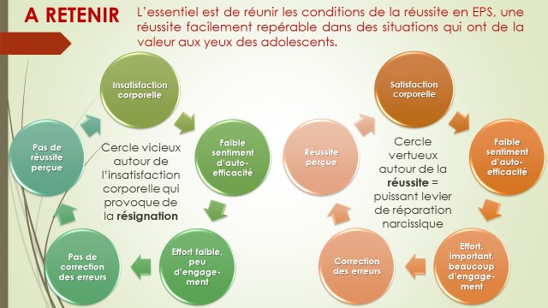
Lien avec le cours « Le corps en EPS »
T
H
E
M
E
C
A
P
E
P
S

Slide 101
Principes d’intervention
Du côté du rapport aux autres
Le besoin d’appartenir à un groupe (besoin d’affiliation) est central à l’adolescence (surtout chez les filles de la 4e à la 1ère) → la constitution de groupes affinitaires est favorable à la création d’un climat positif et à l’engagement corporel de tous les adolescents : « les groupes affinitaires offrent des opportunités pour engager les élèves dans des activités qui les exposent, physiquement et affectivement, au regard des autres » (D.Hauw, 2000).
Il faut placer les adolescents en situation de « faire ensemble » pour les amener à « réussir ensemble », et au-delà apprendre à « vivre ensemble » (Programmes, 2015).
Nuance : les groupes affinitaires peuvent aussi favoriser l’émergence de comportements inadaptés au travail en classe et aux exigences de l’apprentissage : la communauté de pratique soude le groupe autour des valeurs qui l’animent et l’identifient (plaisir, amusement, défi).
T
H
E
M
E
C
A
P
E
P
S
www.culturestaps.com

Slide 102
Principes d’intervention
Du côté du rapport aux autres
L’adolescent collabore aussi de + en + efficacement avec ses pairs pour apprendre avec les autres et grâce aux autres → dans une logique inclusive, l’enseignant utilise les ressources du groupe pour faire des interactions sociales entre les apprenants le levier d’apprentissages moteurs, sociaux et méthodologiques.
    Les situations d’apprentissage coopératif (Lafon, 2002), de contexte partagé (Lemonon et al., 2010), ou de projets collectifs, créent des « écosystèmes apprenants » (Beccheti-Bizot, 2017) au sein desquels les élèves co-construisent leurs compétences (De Keukelaere, 2008). Au-delà l’enjeu est d’apprendre à vivre ensemble.
    Compétence travaillée : « Prendre et assumer des responsabilités au sein d’un collectif pour réaliser un projet ou remplir un contrat » (Programme du Collège, cycle 4, 2015).
T
H
E
M
E
C
A
P
E
P
S
www.culturestaps.com

Slide 103
Principes d’intervention
Du côté du rapport aux autres
L’adolescent collabore aussi de + en + efficacement avec ses pairs pour apprendre avec les autres et grâce aux autres → dans une logique inclusive, l’enseignant utilise les ressources du groupe pour faire des interactions sociales entre les apprenants le levier d’apprentissages moteurs, sociaux et méthodologiques.
    La pédagogie coopérative en EPS (A.Van de Kerkhove, 2019) : https://www.cafepedagogique.net/2019/10/17/anthony-van-de-kerkhove-la-pedagogie-cooperative-en-eps/
    Les espaces de débriefing (N.Terré, J.Saury, C.Sève, 2013).
    L’interdépendance positive (N.Mascret, 2009).
    Le modèle du jigsaw (E.Aronson, 1978).
    Voir CM Interventions de l’enseignant et conditions de l’apprentissage (diapos 140 à 145) : http://www.culturestaps.com/cm-ecrit-2/
T
H
E
M
E
C
A
P
E
P
S
www.culturestaps.com

Slide 104
Principes d’intervention
Du côté des relations filles / garçons
Des représentations à l’égard des APSA encore plus fortement marquées par les stéréotypes sexuels et sociaux → accroissement des différences entre filles et garçons. Le rapport au corps est marqué beaucoup plus par la sexualité, et les contacts corporels ne sont pas neutres.
    Concevoir un équilibre entre les APSA car celles-ci sont marquées par des différences de genre + planifier aussi des activités neutres sur le plan des représentations culturelles liées au genre (badminton, escalade, natation, arts du cirque, ultimate…).
    « Il s’agit donc de combattre les stéréotypes de genre, de permettre à chacun, en expérimentant une large palette d’activités, représentative de la diversité sexuée des pratiques, de mieux comprendre l’autre » (D.Delignières, 2018).
www.culturestaps.com

Slide 105
Principes d’intervention
Du côté des relations filles / garçons
Des représentations à l’égard des APSA encore plus fortement marquées par les stéréotypes sexuels et sociaux → accroissement des différences entre filles et garçons. Le rapport au corps est marqué beaucoup plus par la sexualité, et les contacts corporels ne sont pas neutres.
    Envisager des modes d’entrée différenciés de façon à répondre aux motifs d’agir dominants des filles et des garçons (A.Davisse, M.Volondat, 1986). Créer des formes scolaires de pratique « ouvertes » sur le plan des représentations liées au genre sans « enfermer » les élèves dans ces modèles : « Tous les élèves doivent pouvoir expérimenter dans leur pratique physique les deux registres que sont la masculinité et la féminité » (M.Coltice, 2006).
www.culturestaps.com

Slide 106
Principes d’intervention
Du côté des relations filles / garçons
T
H
E
M
E
C
A
P
E
P
S
Des représentations à l’égard des APSA encore plus fortement marquées par les stéréotypes sexuels et sociaux → accroissement des différences entre filles et garçons. Le rapport au corps est marqué beaucoup plus par la sexualité, et les contacts corporels ne sont pas neutres.
    Mais rechercher aussi une découverte et un partage des valeurs de l’autre sexe en luttant contre les stéréotypes sexistes liés au genre, pour faire de la mixité un objectif de citoyenneté.
    Compétence travaillée : « Agir avec et pour les autres, en prenant en compte les différences » (Programme du Collège, cycle 4, 2015).
www.culturestaps.com

Slide 107
Principes d’intervention
Du côté des relations filles / garçons
T
H
E
M
E
C
A
P
E
P
S
Des représentations à l’égard des APSA encore plus fortement marquées par les stéréotypes sexuels et sociaux → accroissement des différences entre filles et garçons. Le rapport au corps est marqué beaucoup plus par la sexualité, et les contacts corporels ne sont pas neutres.
    Avec la puberté, il est parfois nécessaire d’envisager provisoirement un traitement didactique et pédagogique spécifique des activités supposant des contacts corporels entre filles et garçons (sports de combat notamment) → lorsque les « blocages » sont trop forts, il peut être opportun dans un premier temps de démixer les groupes.
www.culturestaps.com

Slide 108
Principes d’intervention
Du côté des relations filles / garçons
T
H
E
M
E
C
A
P
E
P
S
Des représentations à l’égard des APSA encore plus fortement marquées par les stéréotypes sexuels et sociaux → accroissement des différences entre filles et garçons. Le rapport au corps est marqué beaucoup plus par la sexualité, et les contacts corporels ne sont pas neutres.
Surtout utiliser les ressources du groupe mixte :
    Créer les conditions d’un climat favorable à l’engagement corporel en valorisant autant que possible les groupes mixtes affinitaires.
    Faire vivre aux filles et aux garçons des projets coopératifs mixtes au sein desquels filles et garçons apportent leur contribution originale.
    Installer des interactions de collaboration, d’aide, ou de tutelle entre les filles et les garçons (principe de l’enseignement mutuel), sans réserver le rôle de tuteur à l’un des deux sexes.
www.culturestaps.com

Slide 109
Principes d’intervention
Du côté des émotions
T
H
E
M
E
C
A
P
E
P
S
L’adolescence est une période sensible pour la maîtrise des émotions.
Faire vivre des situations génératrices d’émotions, mais en les inscrivant le long d’une progressivité didactique = les émotions doivent être « contrôlables ».
Rappel : il existe chez l’adolescent un décalage entre la maturation de la cognition, et la maturation du système des émotions (les régions sous-corticales se développent avant les régions corticales). Le cerveau émotionnel prend parfois le pas sur le cerveau rationnel. C’est pourquoi certains adolescents ont tendance à agir sans penser aux conséquences. Cette instabilité émotionnelle (M.Bolognini, 2002), suppose aussi des conditions pédagogiques et didactiques pour préserver les collégiens et les lycéens d’émotions fortes difficilement contrôlables.
www.culturestaps.com

Slide 110
Principes d’intervention
Du côté des émotions
T
H
E
M
E
C
A
P
E
P
S
Associer de bons souvenirs à la pratique des APSA grâce au plaisir ressenti en EPS : le goût, le dégout, l’indifférence à l’égard des pratiques corporelles se construisent en grande partie à la période de l’adolescence → créer les conditions d’une motivation continuée (Famose, 2001) par des expériences de plaisir et de satisfaction personnelle (fierté de réussir).
    « Au cycle 4, les émotions jouent un rôle essentiel pour maintenir l’engagement dans les apprentissages. Il importe d’en tenir compte pour conserver le plaisir d’agir et d’apprendre, garant d’une activité physique régulière » (Programme du Collège, cycle 4, BO spécial n°10 du 19 novembre 2015).
    « L’EPS offre à tous l’occasion d’une pratique physique qui fait toute sa place au plaisir d’agir » (Programme d’EPS pour les lycées d’enseignement général et technologique, BO spécial n°1 du 22 janvier 2019).
    « L’EPS propose différentes formes scolaires d’Activités Physiques, Sportives, Artistiques pour permettre à tous les élèves, filles et garçons, de s’épanouir et d’y éprouver du plaisir » (Programmes d’EPS des classes préparant au CAP et au Bac Professionnel, BO spécial n°5 du 11 avril 2019).
www.culturestaps.com

Slide 111
Principes d’intervention
Du côté du rapport au risque
T
H
E
M
E
C
A
P
E
P
S
Profiter de la période de l’adolescence pour apprendre aux adolescents à gérer le risque corporel (= prise de risque subjectif calculée et réfléchie) en les confrontant à des situations de risque subjectif où l’erreur est protégée par des dispositifs de sécurité passive et des habiletés d’évitement :
    « Tout ce qui est réputé dangereux doit être évité ce qui est louable, mais cela rend les prises de risques très attractives pour les adolescents et augmente le problème plutôt que le résoudre. Il conviendrait mieux de leur faire des « propositions de prise de risque », c’est-à-dire de risques calculés, accompagnés par des adultes. Il s’agit ainsi d’amener les adolescents à se confronter à leurs limites, mais dans un périmètre sécurisé, de se valoriser à leurs propres yeux et auprès du groupe, ainsi que du professionnel qui accompagne la démarche. De telles pratiques les dispensent de prendre des risques inutiles par ailleurs puisqu’ils ont été rassurés sur leurs compétences » (P.Huerre, 2009).
www.culturestaps.com

Slide 112
Principes d’intervention
Du côté du rapport au risque
T
H
E
M
E
C
A
P
E
P
S
Profiter de la période de l’adolescence pour apprendre aux adolescents à gérer le risque corporel (= prise de risque subjectif calculée et réfléchie) en les confrontant à des situations de risque subjectif où l’erreur est protégée par des dispositifs de sécurité passive et des habiletés d’évitement :
  5 grands principes pour contribuer à une éducation à la prise de risque :
    Pas d’éducation au risque sans faire l’expérience du risque (perçu).
    Dans des conditions de risque objectif minimum.
    Laisser un espace de décision aux élèves (la notion de choix est inhérente à la prise de risque).
    Ces choix évoluent le long d’une fine progressivité didactique. Cette progressivité est balisée par des étapes à valider.
    Voir CM Risque et sécurité en EPS : http://www.culturestaps.com/cm-ecrit-2/
www.culturestaps.com

Slide 113
Principes d’intervention
Du côté du développement moteur
Prendre en compte les déséquilibres et les fragilités liés au développement asynchrone des structures : sensibilité des cartilages de conjugaison aux fortes contraintes mécaniques (G.Cazorla, 2011), et fragilité des zones d’insertions des tendons sur les os (S.Ratel, 2018).
  « Les étirements doivent être systématiquement intégrés à l’entrainement sportif pour permettre à l’enfant d’apprendre les techniques et les routines d’étirement. Puis, à l’adolescence, ils permettront de préserver la souplesse et d’éviter les blessures liées aux tensions musculo-tendineuses » (S.Ratel, 2018).
  Le renforcement musculaire permet à l’adolescent de se développer de façon harmonieuse et même de compenser des déséquilibres liés à la puberté. La musculation est donc possible, mais elle ne doit pas être la musculation de l’adulte. Des précautions sont nécessaires pour éviter les blessures liées aux particularités ostéoarticulaires des enfants.
www.culturestaps.com

Slide 114
Principes d’intervention
Du côté du développement moteur
Prendre en compte les déséquilibres et les fragilités liés au développement asynchrone des structures : sensibilité des cartilages de conjugaison aux fortes contraintes mécaniques (G.Cazorla, 2011), et fragilité des zones d’insertions des tendons sur les os (S.Ratel, 2018). Au collège on privilégie du renforcement musculaire intégré dans l’enseignement des APSA :
    exercices au poids du corps (pompes…),
    exercices avec charges libres ou légères (barres sans poids, médecine-ball, balles lestées…) centrés sur l’apprentissage technique, la posture, et l’équilibre (condition pour augmenter ensuite les charges),
    vigilance particulière portée à la position du rachis,
    exercices pliométriques de faible hauteur,
    gainage pour protéger les structures ostéoarticulaires en croissance.
www.culturestaps.com

Slide 115
Principes d’intervention
Du côté du développement moteur
Prendre en compte les déséquilibres et les fragilités liés au développement asynchrone des structures : sensibilité des cartilages de conjugaison aux fortes contraintes mécaniques (G.Cazorla, 2011), et fragilité des zones d’insertions des tendons sur les os (S.Ratel, 2018). Aux lycées la musculation devient une APSA à part entière intégrée au CA 5 :
    la maitrise technique est un préalable à l’augmentation progressive des charges (les charges lourdes exigent une parfaite maitrise technique, surtout pour le travail avec charges au-dessus de la tête),
    attention part. aux fortes contraintes imposées au rachis (squat, soulevé de terre, développé nuque, développé militaire… → fine progressivité didactique),
    le gainage reste essentiel pour améliorer la tonicité et le soutien de la posture,
    attention aussi au travail équilibré muscles agonistes / antagonistes (notamment quadriceps / ischio-jambiers),
    travail pliométrique avec des sauts de hauteur plus importante,
    en fin d’adolescence : travail excentrique possible.
www.culturestaps.com

Slide 116
Principes d’intervention
Du côté des qualités physiques
Prendre en compte les périodes sensibles de développement de certaines qualités physiques (J.Weineck, 1992) :
    Rechercher la coordination de mouvements complexes au tout début du collège pour profiter de la fin de la période d’âge d’or des apprentissages moteurs.
    Valoriser le travail à VMA et PMA au Collège pour développer la consommation maximale d’oxygène.
    Ne pas hésiter dès le collège à solliciter aussi mais progressivement la filière anaérobie lactique qui ne présente pas de danger physiologique (mais attention à la pénibilité de ce type d’effort → formes ludiques et originales).
    Envisager de + en + des modalités de pédagogie différenciée en raison de l’accroissement de l’hétérogénéité avec l’adolescence, notamment entre filles et garçons (pics de croissance, dimorphisme sexuel).
www.culturestaps.com

Slide 117
Principes d’intervention
Du côté des qualités physiques
Prendre aussi en compte les périodes de régression passagère du développement moteur :
    Rechercher la stabilisation des apprentissages moteurs la fin du collège pour prendre en compte la dégradation possible de la coordination motrice et la maladresse passagère (chez certains élèves) liée aux rapides transformations corporelles (disproportions transitoires).
    G.Coslin & L.Lafont (2011) : « Toutes les APSA qui demandent une précision dans la coordination et la synchronisation des segments corporels seront à proposer avec une grande vigilance : c’est le cas par exemple des temps d’envol dans les acrobaties en gymnastique qui sollicitent un gainage et un contrôle segmentaire importants ».
www.culturestaps.com

Slide 118
Principes d’intervention
Du côté de la connaissance de soi
« Connais-toi toi-même » (Socrate) est peut-être l’ambition ultime de tout processus éducatif. La connaissance de soi est particulièrement impliquée pour devenir un « citoyen épanoui » « capable de faire des choix éclairés » (finalité de l’EPS, BO spécial n°1 du 22 janvier 2019).
L’adolescent se transforme, il perd ses repères, il doute de lui-même, il doit apprivoiser un nouveau corps. L’aider à mieux se connaitre, c’est l’aider à grandir. C’est pourquoi au collège et au lycée, l’élève « apprend à se connaitre » (BO spécial n°1 du 22 janvier 2019).
La connaissance de soi est le point d’articulation de beaucoup d’apprentissages :
    La capacité à faire des choix.
    La capacité à gérer ses ressources (régulation de l’effort).
    La capacité à s’engager en sécurité (connaitre ses limites et savoir renoncer).
    La maîtrise de soi.
    La confiance en soi et l’estime de soi (se sentir capable de…).
www.culturestaps.com

Slide 119
L’association sportive
Une réponse aux besoins des adolescents
Besoin d’estime de soi : parce que l’AS permet de s’affirmer voire de performer dans une ou plusieurs APSA où l’on peut se sentir « bon ».
Besoin d’autonomie : parce que l’AS n’est pas obligatoire, que les activités sont choisies, et parce que de nombreuses démarches autonomes sont permises et valorisées.
Besoin de dialogue, de se sentir écouté : parce que l’AS permet souvent une autre forme de relation avec le professeur d’EPS, une relation moins « scolaire ».
Besoin de confiance, de responsabilité : parce que l’AS est une expérimentation de la vie associative, et qu’elle « ouvre » le champ des responsabilités, par exemple par une implication au sein du bureau.
Besoin de tester ses nouvelles possibilités : parce que l’AS organise des compétitions permettant à chacun de s’épanouir.
Besoin d’élargir l’horizon de ses relations sociales : parce qu’on vient à l’AS avec ses amis, et souvent pour se faire de nouveaux amis.
ZOOM
SUR l’AS
www.culturestaps.com

Slide 120
Enseigner l’EPS à des adolescents : principes d’intervention
La relation pédagogique doit respecter les besoins d’exemplarité, d’autorité, et d’autonomie. Sans copinage mais avec du dialogue et de la bienveillance, le style d’enseignement est de plus en plus démocratique et coopératif, avec une place grandissante aux prises de responsabilités et aux démarches autonomes.
Le besoin de sécurité narcissique et de reconnaissance des adolescents invite l’enseignant à encourager et féliciter ses élèves, et à créer les condition d’un climat motivationnel de maîtrise.
Le développement cognitif et la maîtrise des opérations formelles permettent à l’enseignant de concevoir des procédures qui sollicitent de plus en plus les retours réflexifs sur les actions (métacognition), ainsi que les projections dans l’avenir (verbalisation, concertation, évaluations formatrices, démarches de projet…).
A
R
E
T
E
N
I
R
www.culturestaps.com

Slide 121
Enseigner l’EPS à des adolescents : principes d’intervention
L’ accès à une conscience morale autonome justifie un rapport à la règle plus « éthique » qu’autoritaire : la règle est acceptée lorsqu’elle est juste, expliquée et comprise ; elle peut être amendée ou négociée.
Comme l’adolescence est une période sensible pour l’estime de soi, une période de plus grande fragilité narcissique, l’enseignant est attentif à la tonalité du rapport au corps, en veillant notamment à circonscrire les comparaisons interindividuelles, et à « sécuriser » les présentations publiques de soi. Il faut cultiver l’estime de soi des élèves.
Le levier le plus puissant du sentiment de compétence est la réussite, une réussite facilement et concrètement repérable dans des situations qui ont de la valeur. Les adolescents pour se réaliser doivent éprouver leurs compétences dans un domaine qu’ils jugent important.
A
R
E
T
E
N
I
R
www.culturestaps.com

Slide 122
Enseigner l’EPS à des adolescents : principes d’intervention
Pour favoriser la construction du vivre ensemble et satisfaire au besoin d’affiliation des adolescents, l’enseignant exploite les ressources du groupe pour enrichir les relations sociales et en faire un levier pour apprendre. Les projets collectifs et les apprentissages coopératifs favorisent l’inclusion de tous les élèves.
En raison de l’affirmation des rôles sexués, le professeur est attentif au rapport au corps, notamment dans les relations filles/garçons. Simultanément, l’enseignement de l’EPS vise une découverte et un partage des valeurs de l’autre sexe, en luttant contre les stéréotypes sexistes liés au genre, et en faisant de la mixité un objectif de citoyenneté.
L’adolescence est une période privilégiée pour enseigner aux élèves la maîtrise des émotions et la gestion du risque grâce à une meilleure connaissance de soi.
A
R
E
T
E
N
I
R
www.culturestaps.com

Slide 123
Enseigner l’EPS à des adolescents : principes d’intervention
Cette période est décisive pour acquérir le goût de la pratique corporelle : des expériences de plaisir et de satisfaction sont la condition d’un investissement physique et sportif au-delà des murs de l’Ecole. Les « bons souvenirs » vécus en EPS sont le meilleur levier pour une vie moins sédentaire et plus active.
Du côté du développement moteur, l’enseignant prend en compte la croissance osseuse et la plus grande sensibilité de l’appareil locomoteur aux fortes contraintes mécaniques (surtout pendant le pic de poussée pubertaire). Cette exigence suppose un traitement encore plus nécessaire de l’hétérogénéité car tous les adolescents ne se développent ni au même moment, ni à la même vitesse.
A
R
E
T
E
N
I
R
www.culturestaps.com

Slide 124
Enseigner l’EPS à des adolescents : principes d’intervention
Pour autant à condition qu’il ne soit pas un décalque de la musculation pour l’adulte le renforcement musculaire n’est pas dangereux pendant l’adolescence, mais favorable au contraire à un développement physique harmonieux susceptible de compenser certains déséquilibres et de soutenir la posture.
Il est aussi essentiel d’assouplir la musculature pendant la puberté pour prévenir les blessures liées aux tensions musculo-tendineuses (car les os s’allongent avec les muscles).
L’enseignant prend en compte les périodes sensibles du développement de certaines qualités physiques de façon à faire correspondre les contraintes de l’environnement, avec le moment où l’organisme est le plus sensible à ces contraintes. Il s’agit de profiter au mieux des processus adaptatifs temporairement les plus favorables (notamment la force chez les garçons).
A
R
E
T
E
N
I
R
www.culturestaps.com

Slide 125
Conclusion
Selon Alain Braconnier (1989), l'adolescent doit réussir quatre changements :
  la pleine acceptation de son corps sexué,
  la rupture de ses liens de dépendance à l'égard de ses parents,
  la projection dans l'avenir
  et la maîtrise des émotions et des affects.
Nous avons tenté de montrer que l’enseignement de l’EPS a les moyens d’accompagner les élèves dans ces changements pour contribuer à faire grandir les adolescents, sans les mettre sous cloche, pour les amener vers une vie adulte autonome, responsable, sportive… et heureuse.
www.culturestaps.com

Slide 126
Conclusion
Être « à bonne distance »
A bonne distance sur le plan relationnel pour montrer qu’on s’intéresse à chaque adolescent sans entrer dans son espace intime et en évitant le copinage.
A bonne distance sur le plan des dispositifs d’accompagnement didactique pour aider l’élève dans la résolution des problèmes qu’il rencontre sans jamais faire à sa place.
A bonne distance sur le plan du style pédagogique et de l’espace de liberté présent dans la séance pour répondre au besoin d’autonomie et d’indépendance sans mettre en péril l’autorité, le contrôle permanent de la classe, et donc la sécurité de tous.
→ « Tel est le paradoxe de la relation éducative : elle requiert que l’éducateur soit perçu comme, à la fois, très proche et très lointain » (P.Meirieu, 1988).
www.culturestaps.com

Slide 127
Conclusion
Être « à bonne distance »
Enfin, à bonne distance sur le plan des difficultés et des contraintes posées à la motricité pour répondre au besoin de réussite, d’estime de soi et de reconnaissance sociale sans diaboliser les erreurs nécessaires à tout apprentissage, et sans glorifier la performance comme indice définitif de valeur individuelle.
Mais comme la période de la scolarité liée à l’adolescence n’est pas une période homogène (les besoins d’un adolescent de 11 ans ne sont pas les mêmes qu’un adolescent de 18 ans), le curseur de cette distance évolue du cycle central du collège au cycle terminal du lycée. Il n’y a pas une adolescence, il y a des adolescents !
www.culturestaps.com

Slide 128
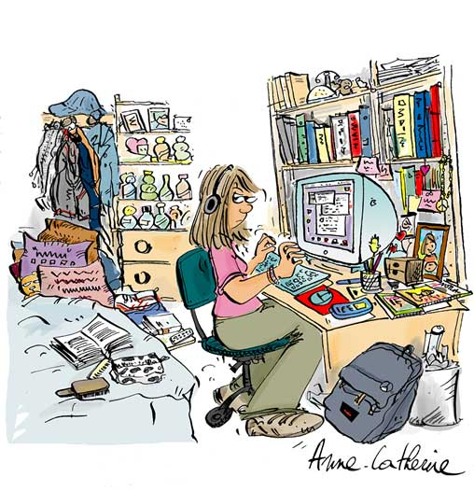
Fin

